Slide 2
Фінансовий звіт
вересень 2019 року – квітень 2020 року
Папка 1
Господарче приладдя
01
Папка 2
Меблі
02
Папка 3
Матеріали для ремонту
03
Папка 4
Друкована продукція стенди
04

Slide 3
Господарче приладдя: Граблі віялові, мило туалетне, засіб для миття підлоги, серветки для прибирання, рукавички PRO універсальні, батарейка WILMER АА 10шт, цемент, мішки для сміття, туалетний папір, порошок для чищення, засоби для скла, йоршики для унітазу, корзини для сміття, швабра для миття вікон, кріплення для унітазу, куточки, муфти, дозатор для мила, рідке мило, совок + щітка, кий для щіток, порошок для прання, білизна, засіб для миття посуду, флаувер – щітка для унітазу, комплект WC «Проектні», карнизи стельові, з'єднувачі для карнизу, ключ газовий, засіб для дезинфекції «Доместос», ганчірка для підлоги, замок врізний, ліхтар прожекторний, лампа LED, стрічка клейка, кран кульковий, обойма для труб, кліпса для труб, лопата, відро, щітка для підлоги, розподільна коробка, алебастр, скоба для провода, ламель, одноразовий посуд, пластифікатор, провід, Френч – прес, чайний набір, ростовимірювач з електронними вагами, годинники (10 од), світильники LED, килимки «Соти» - рекреація 1 поверху, пожежна під ключ, ключи, покривало | 66999,71

Slide 4
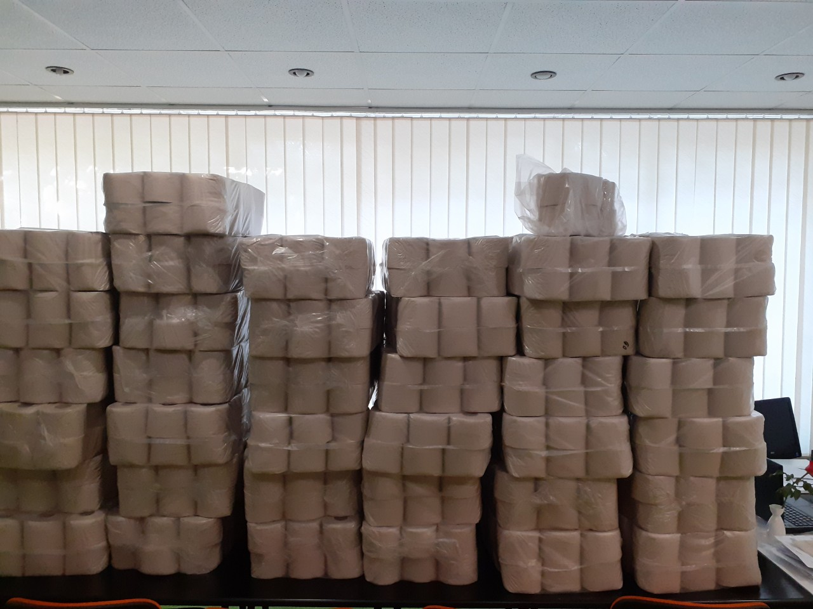
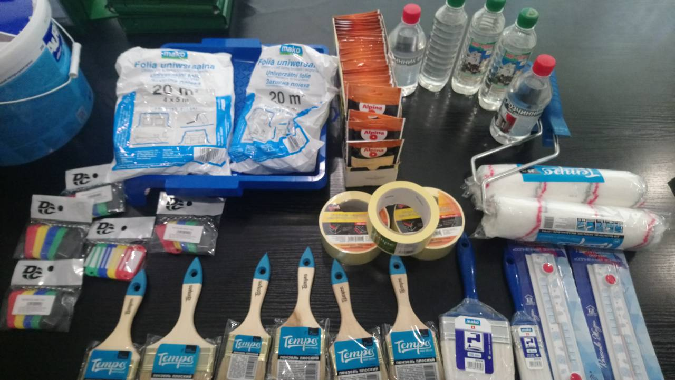
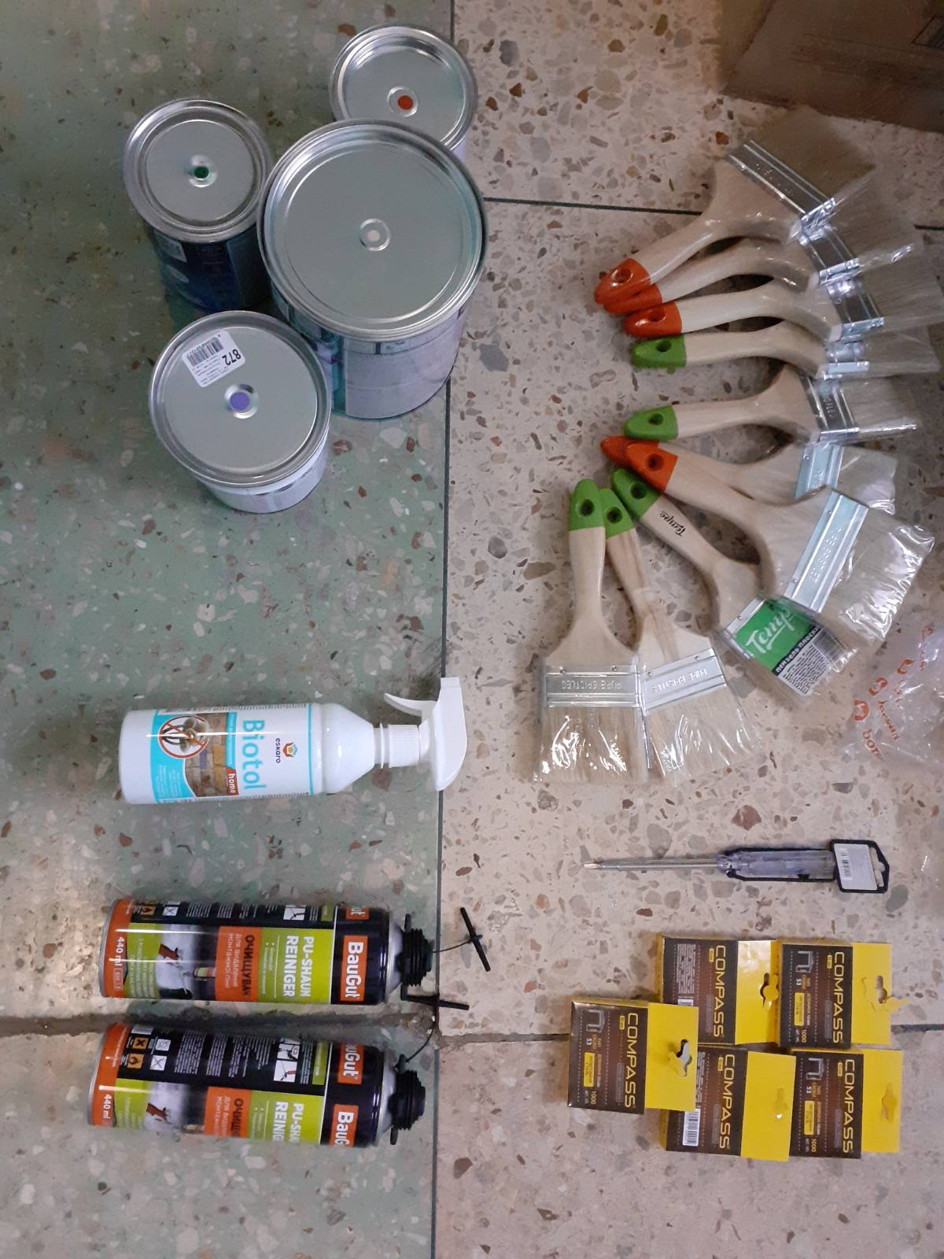
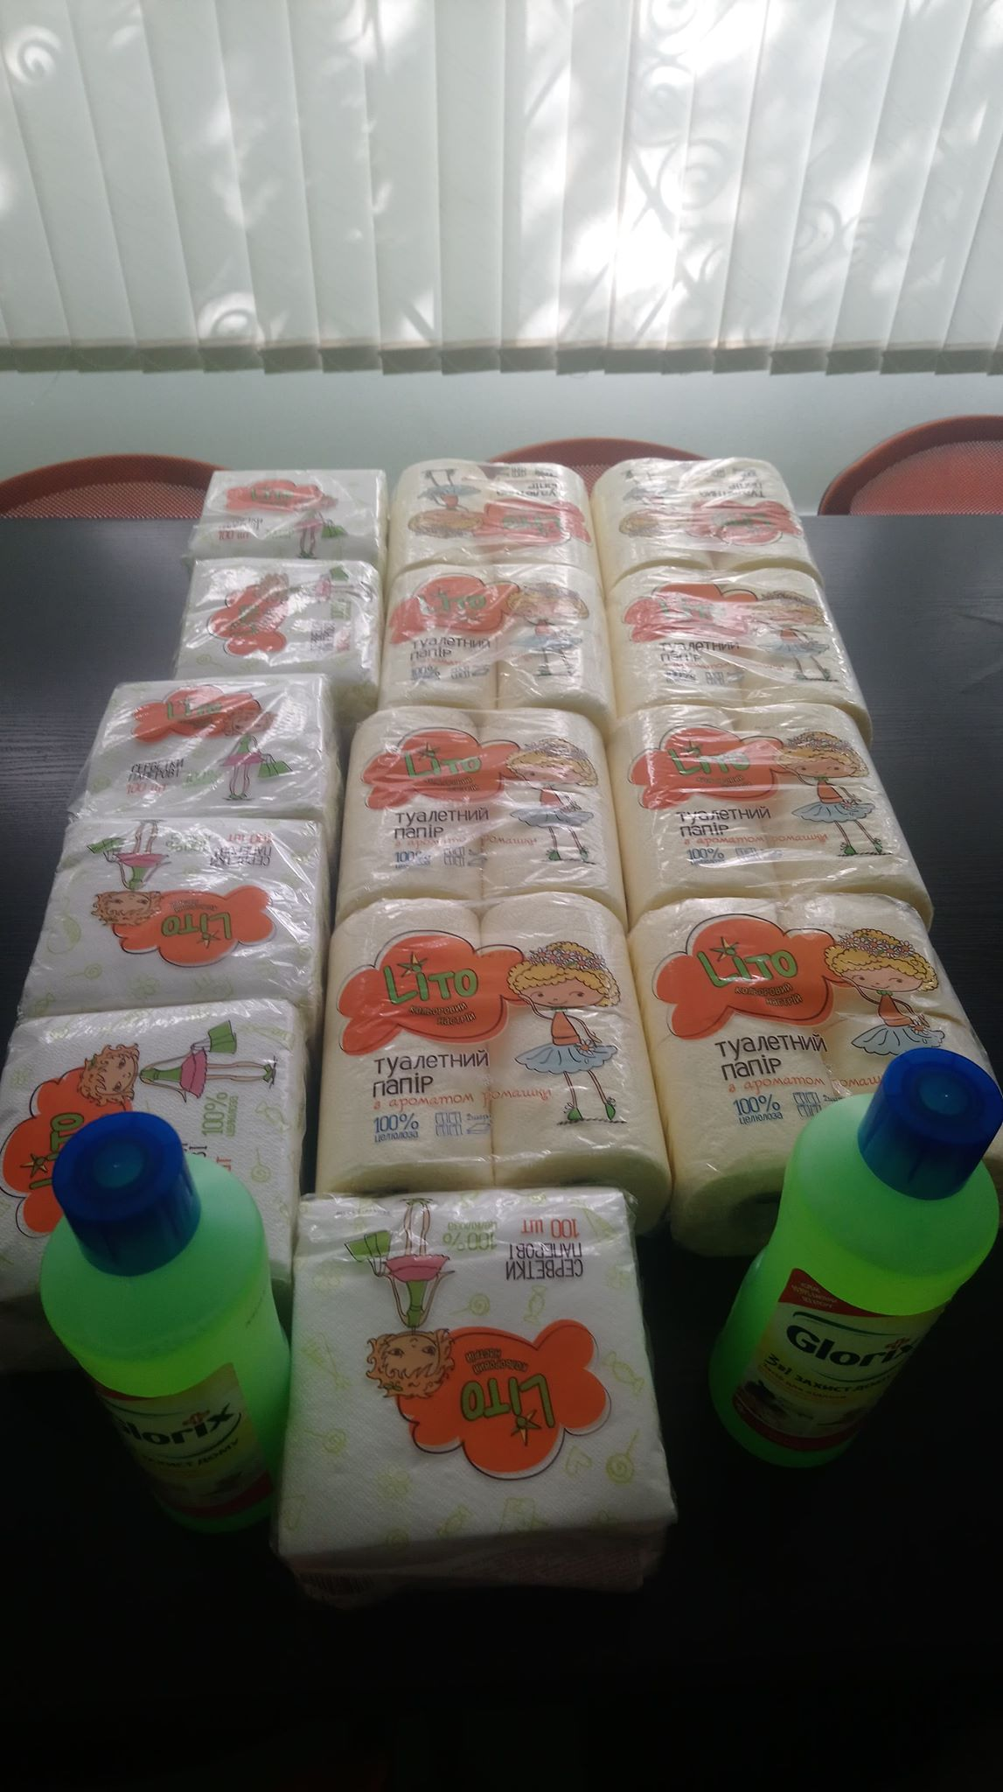
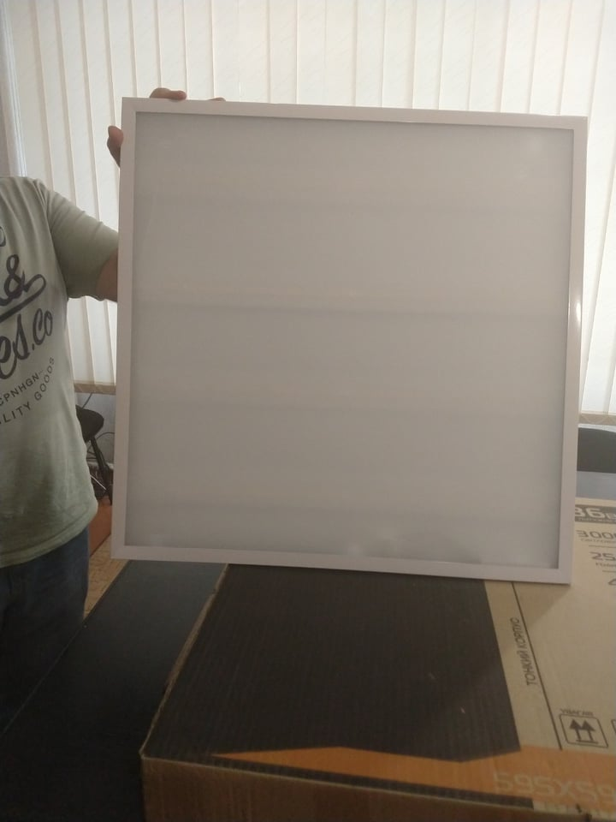
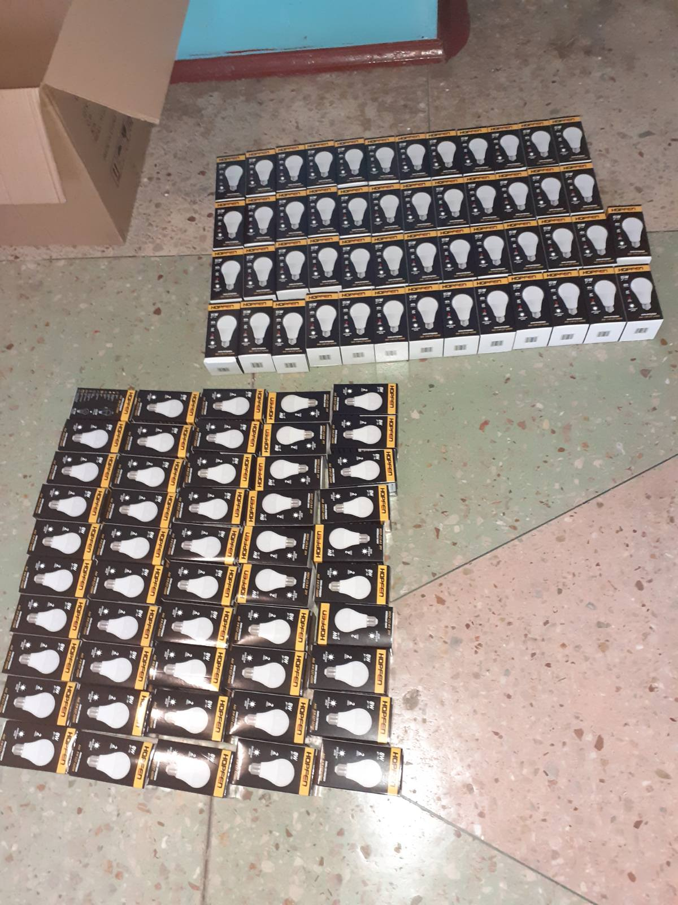
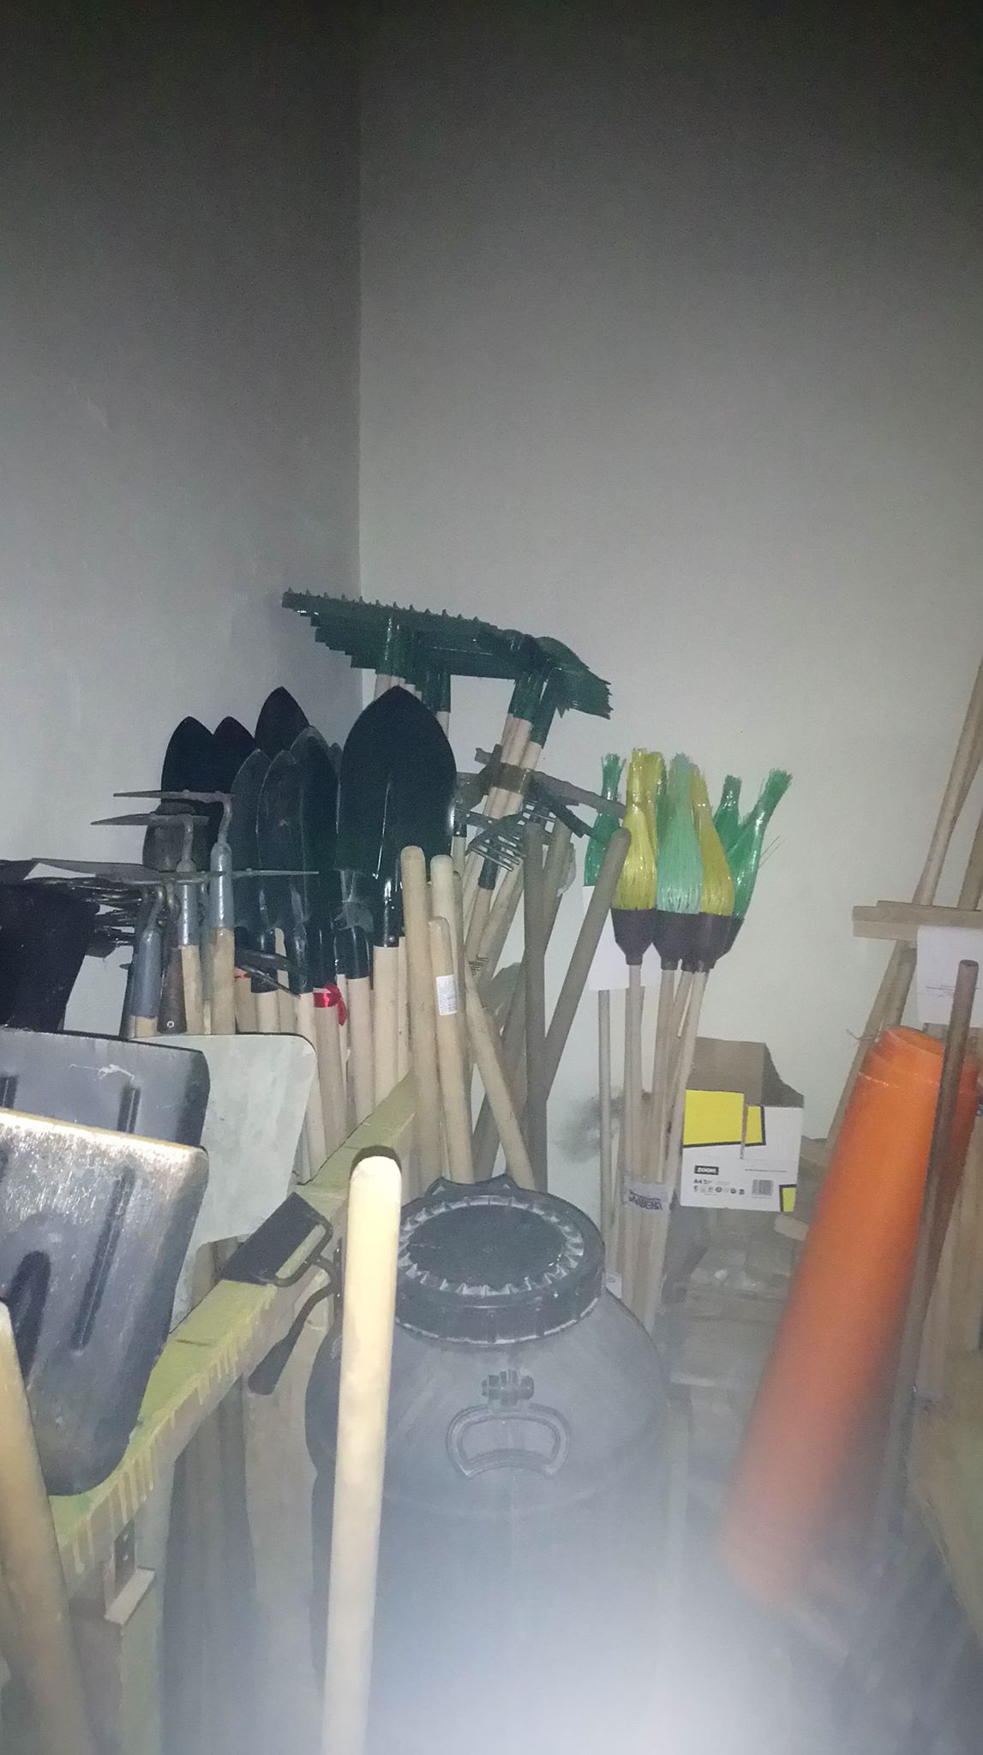
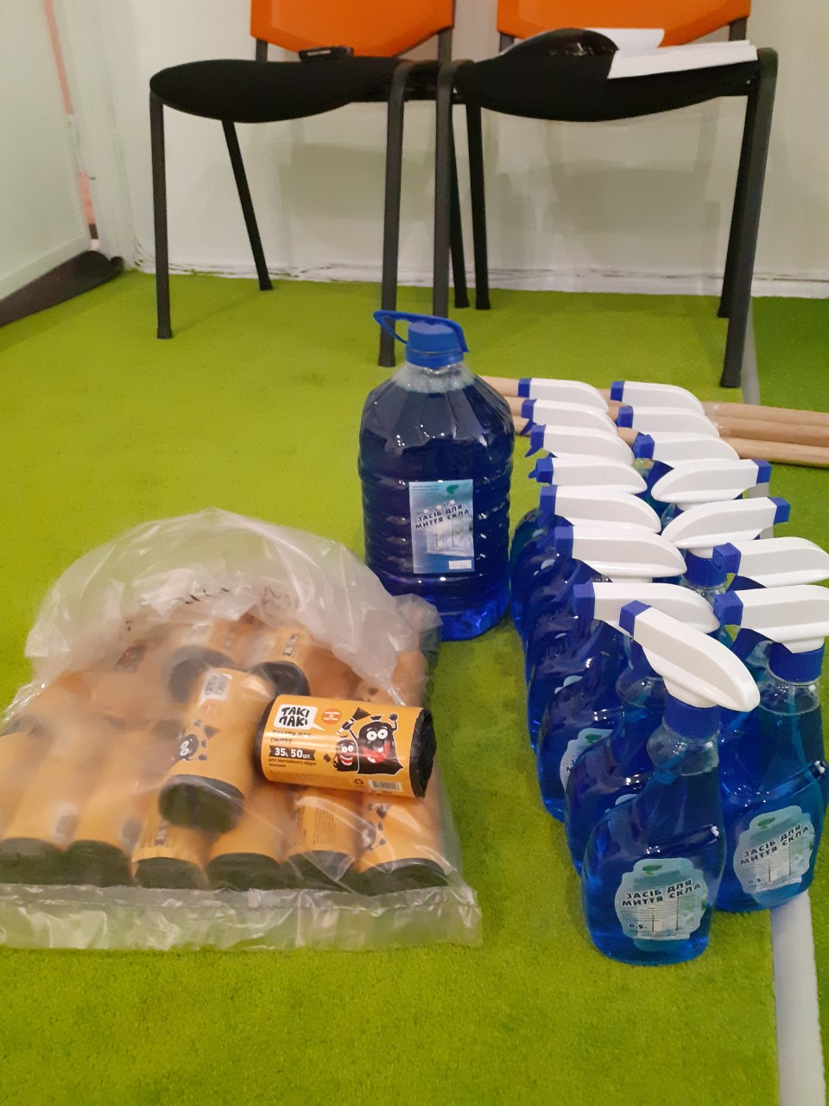
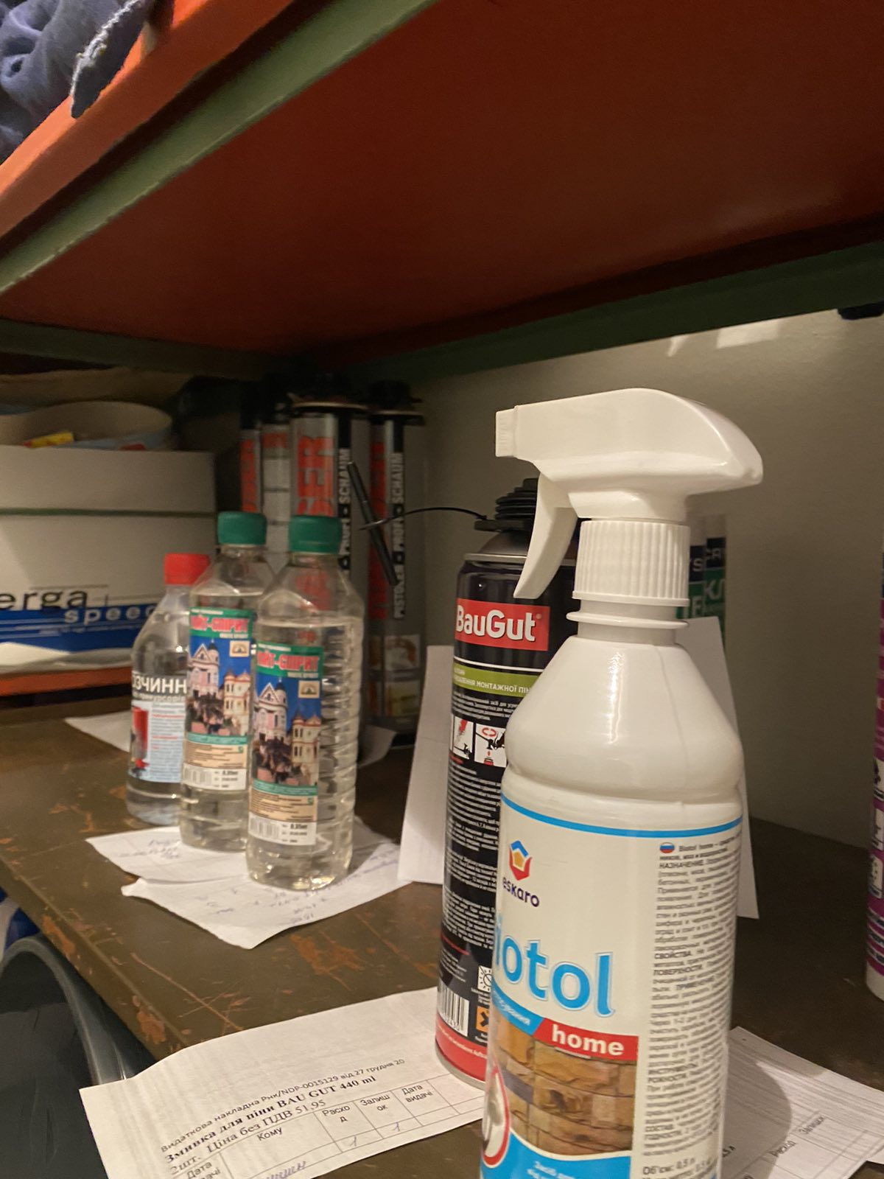
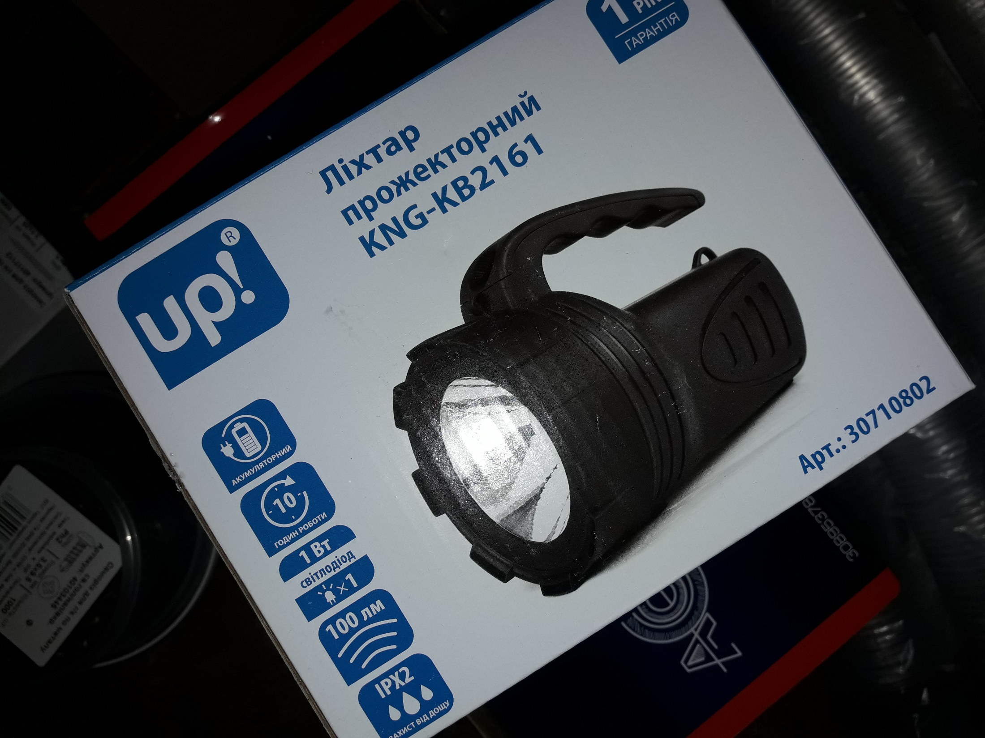
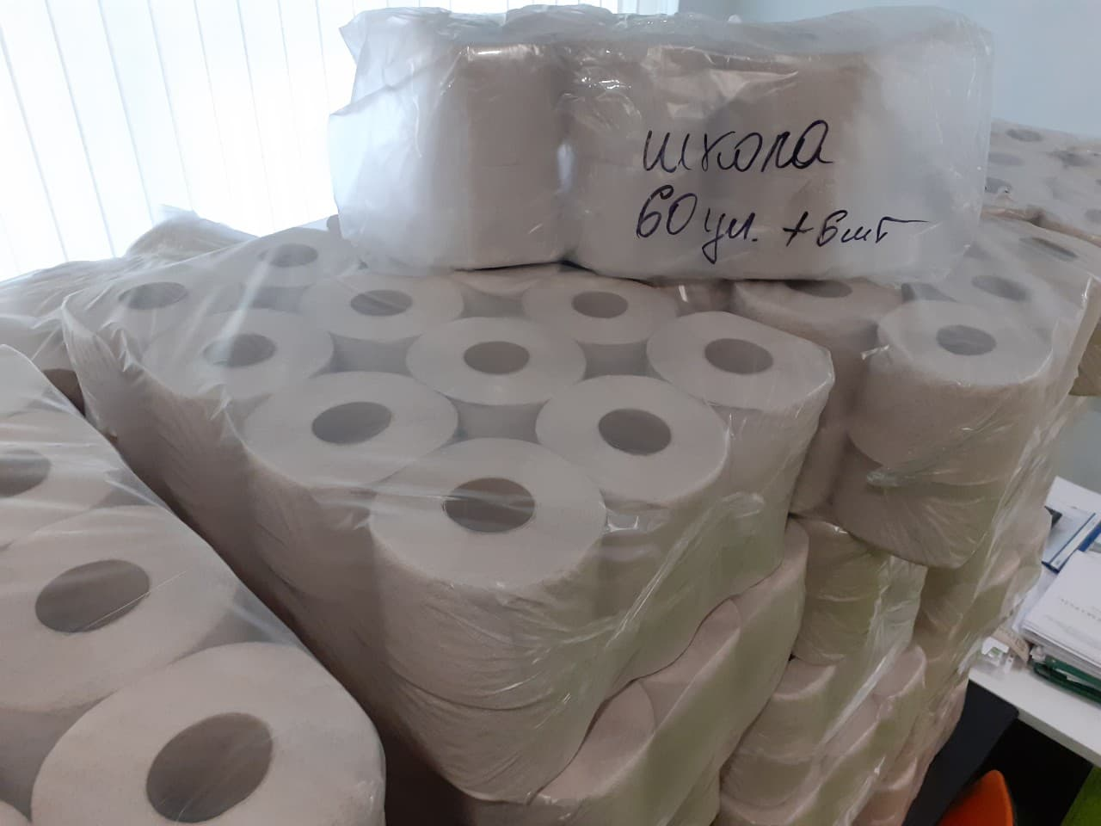
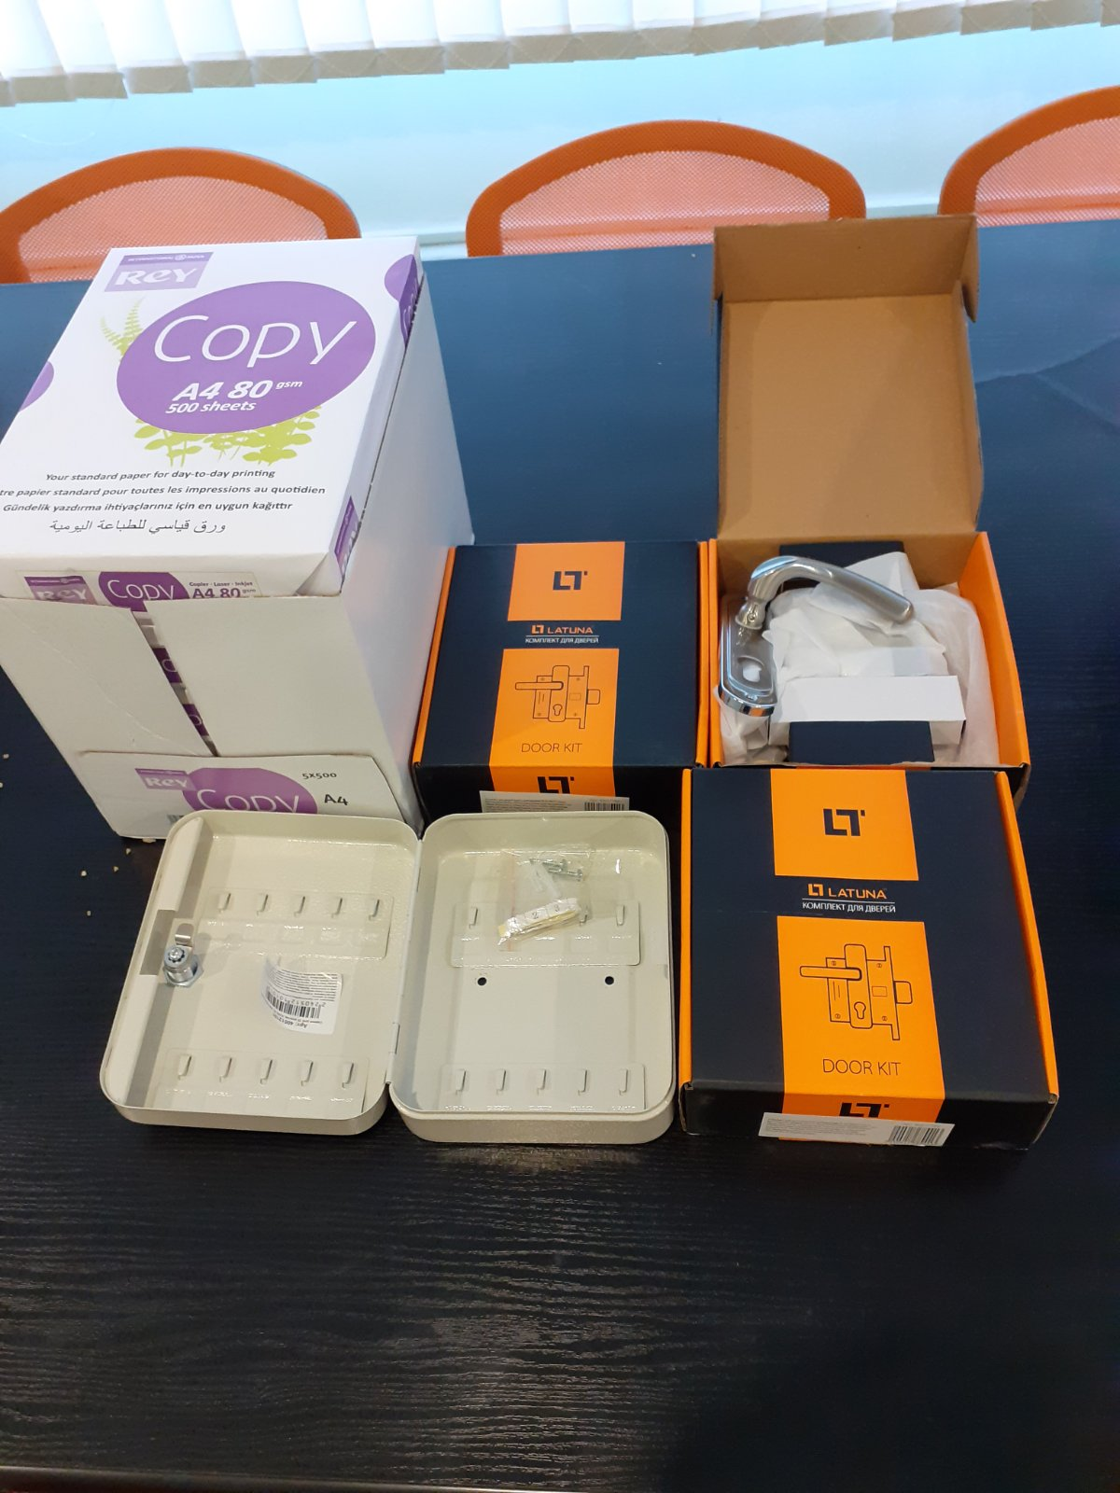
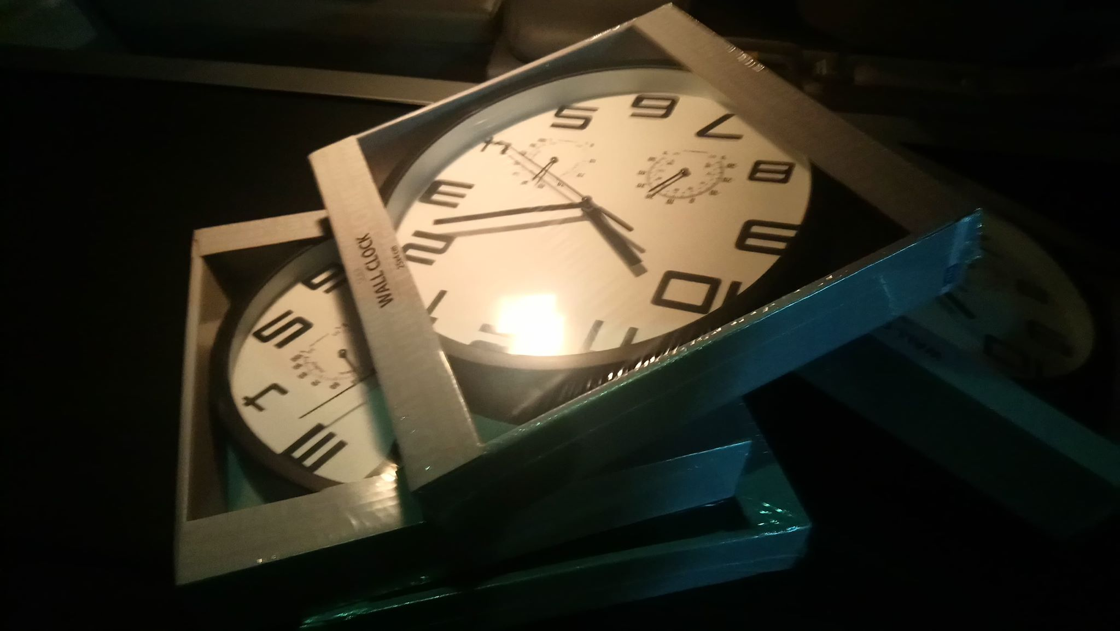
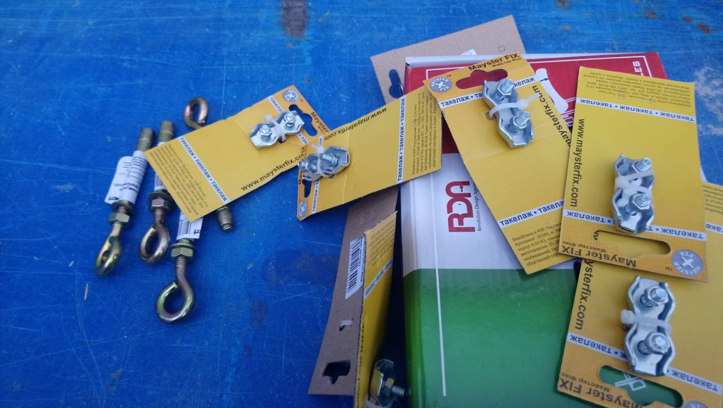
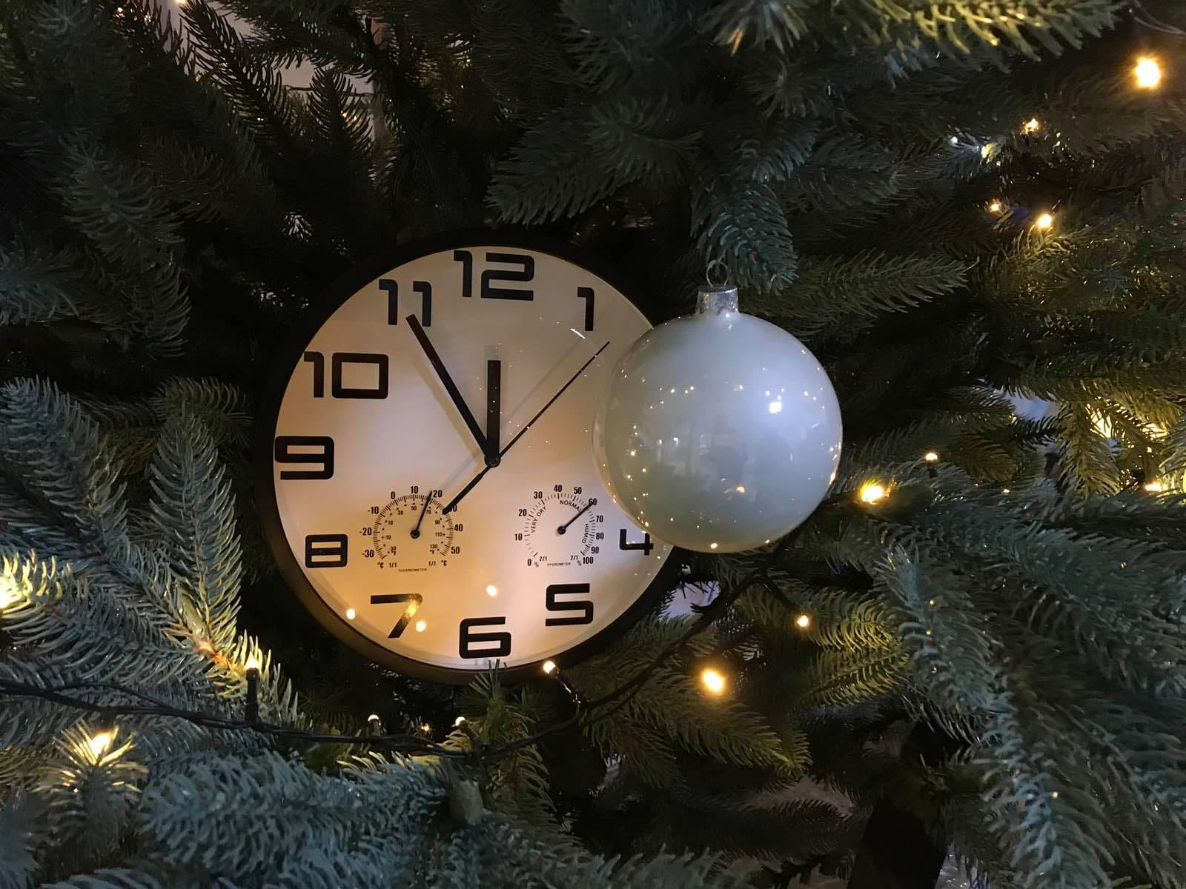
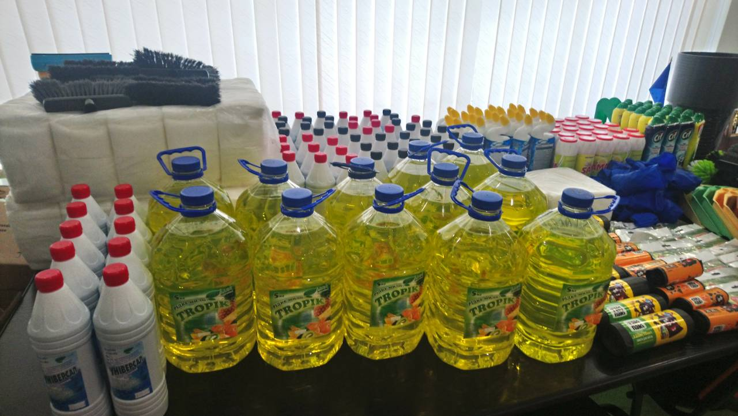
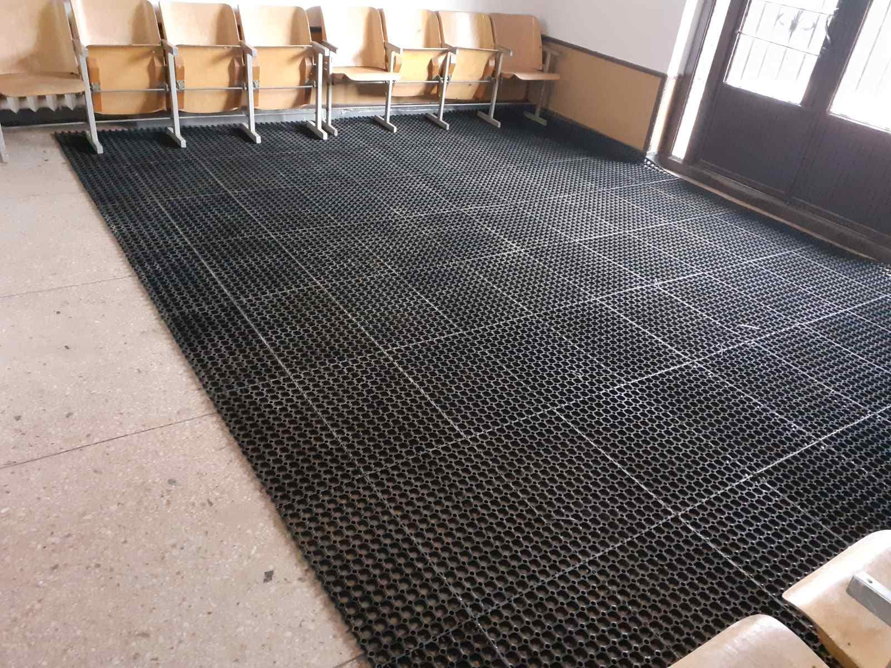
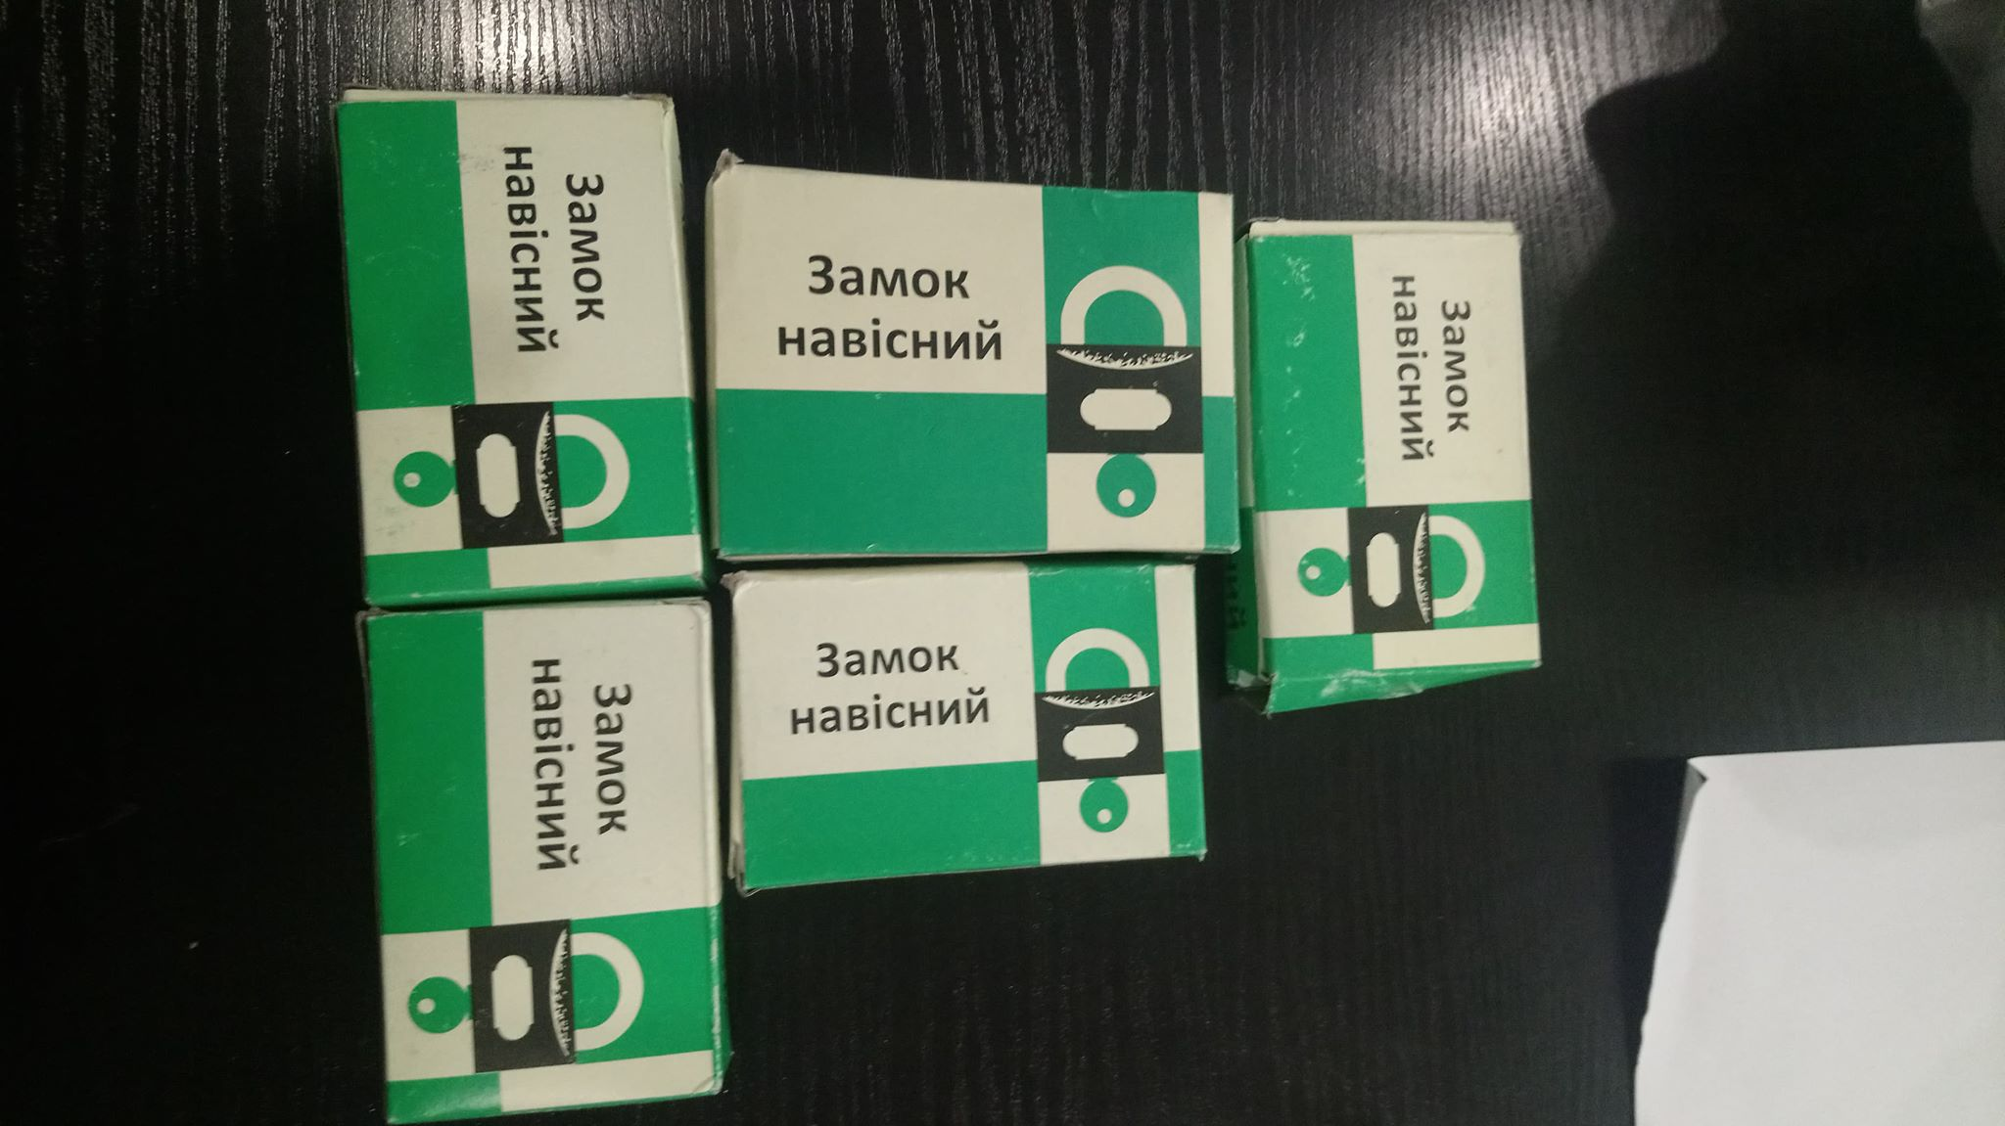
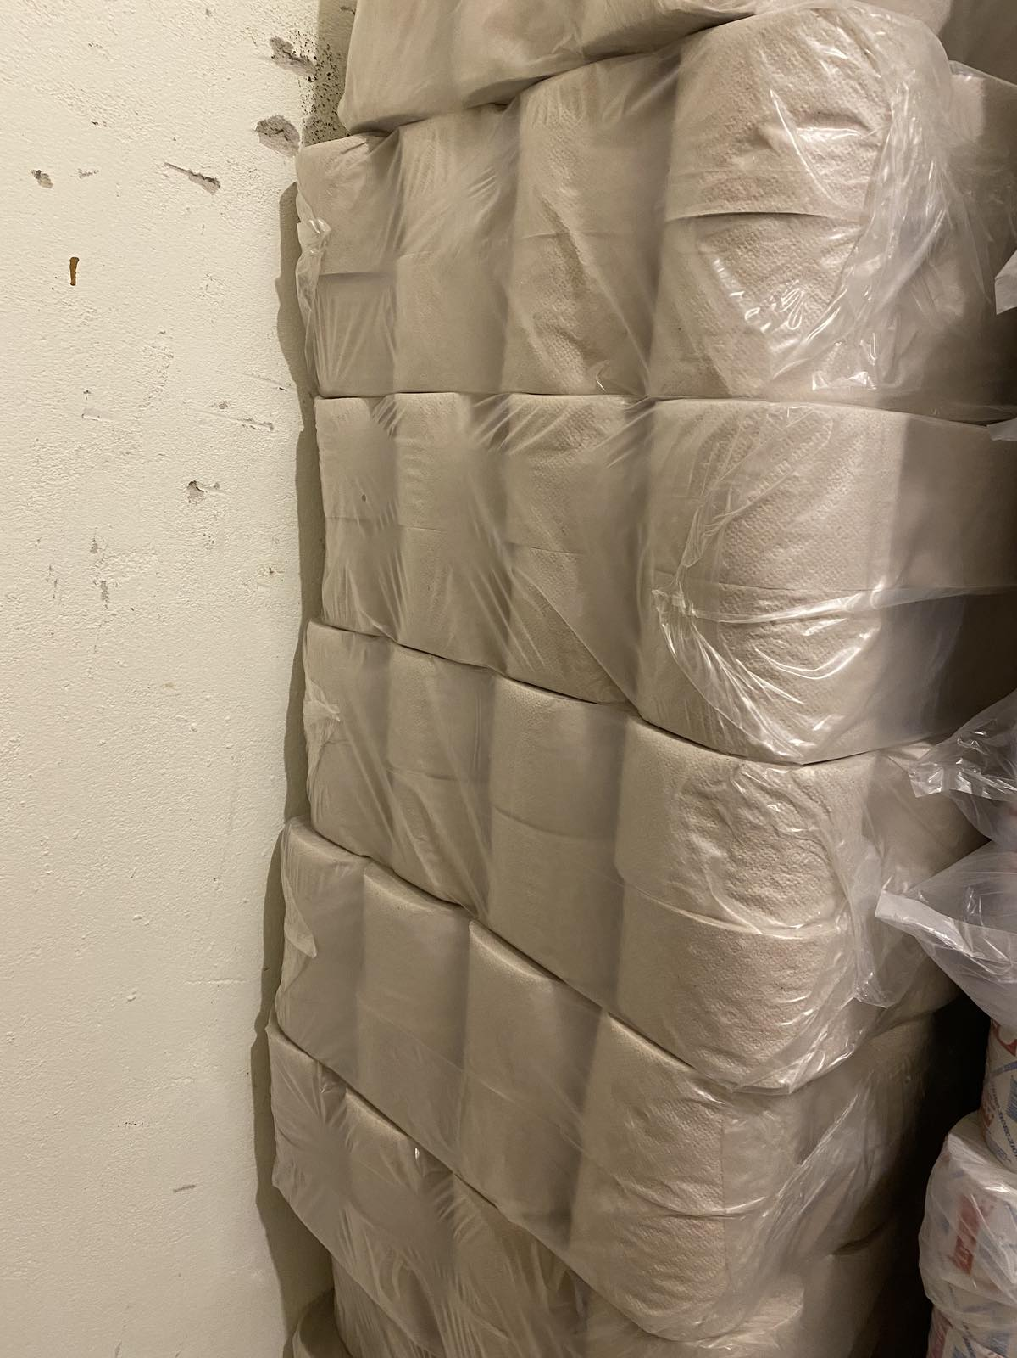
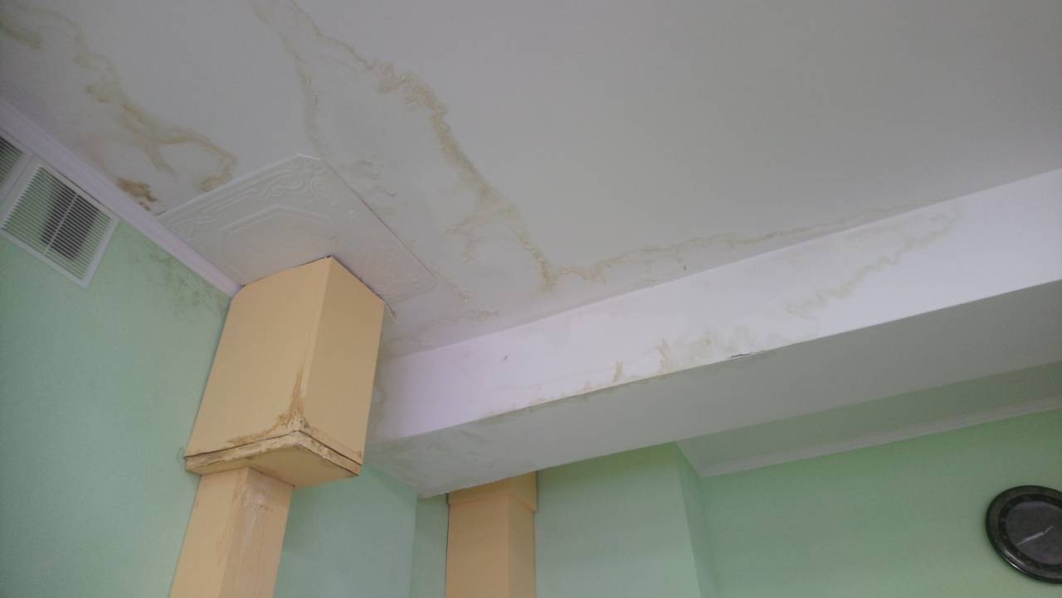
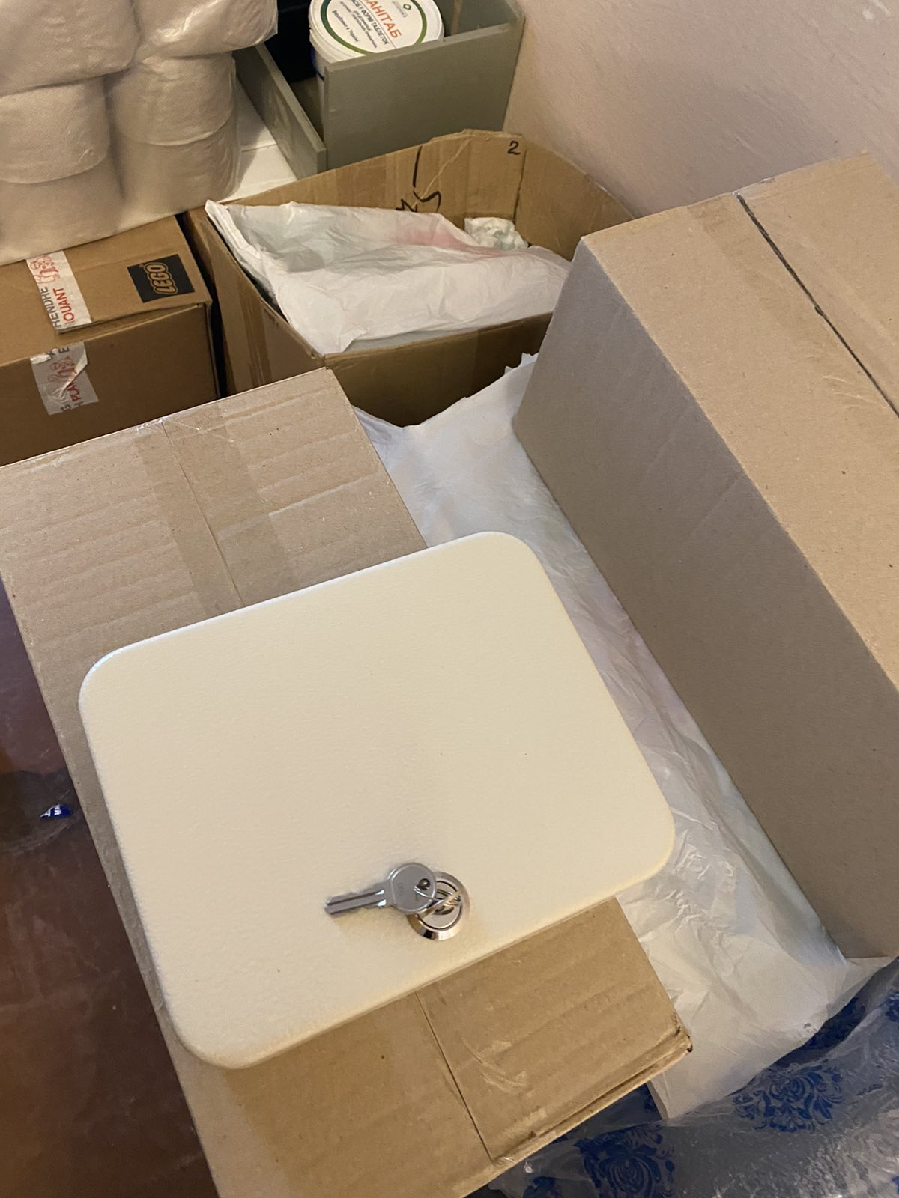
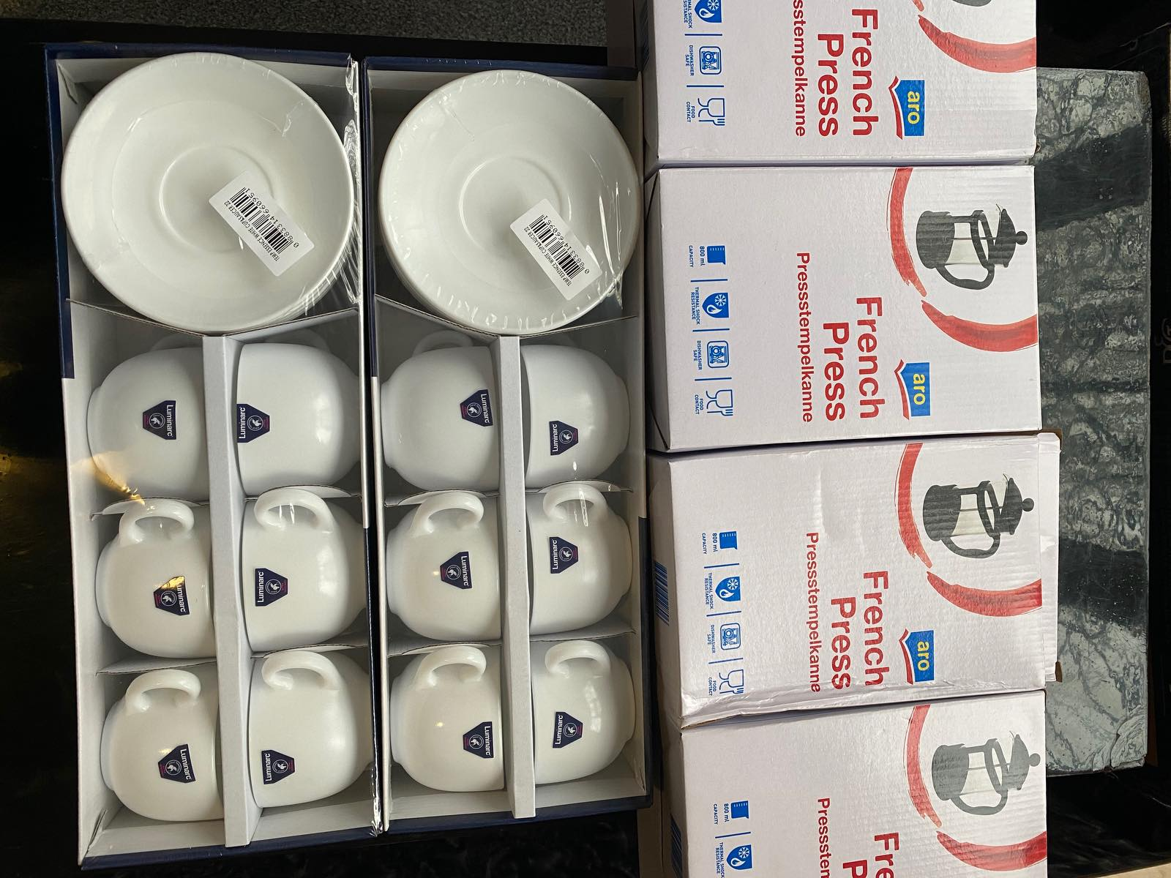
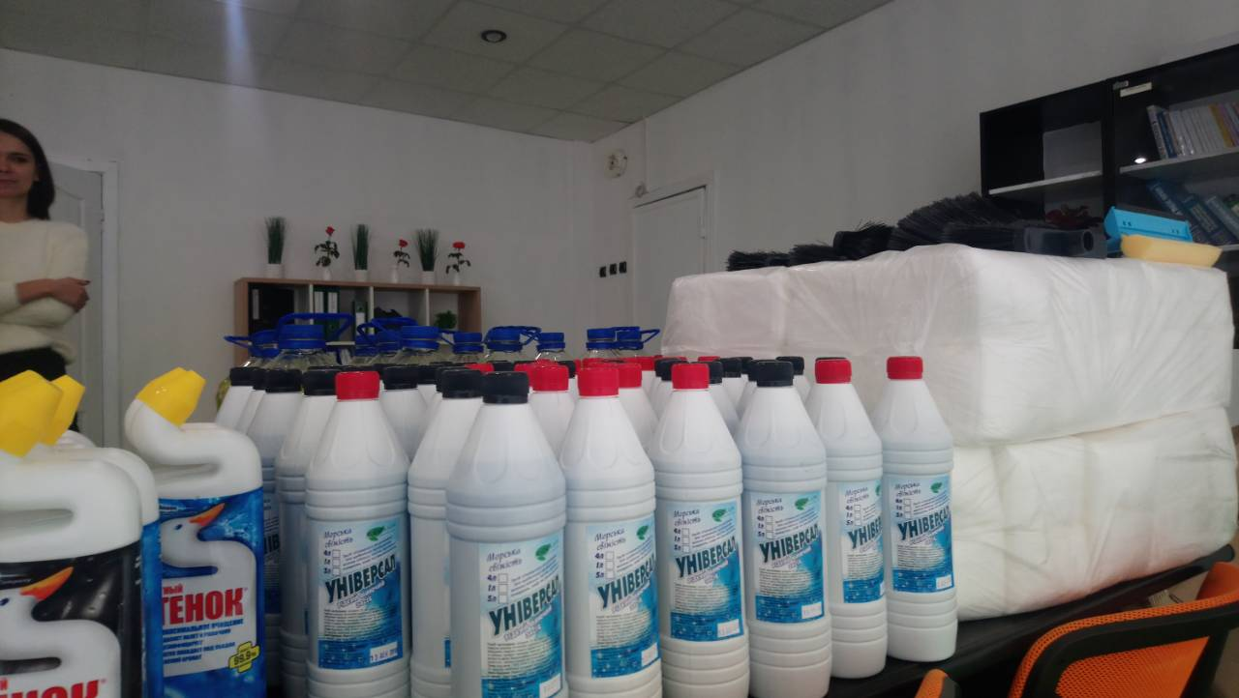
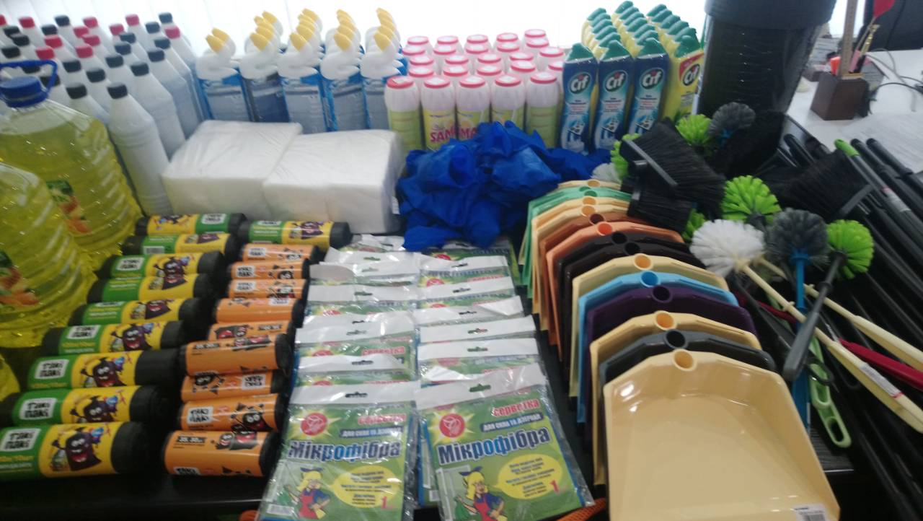
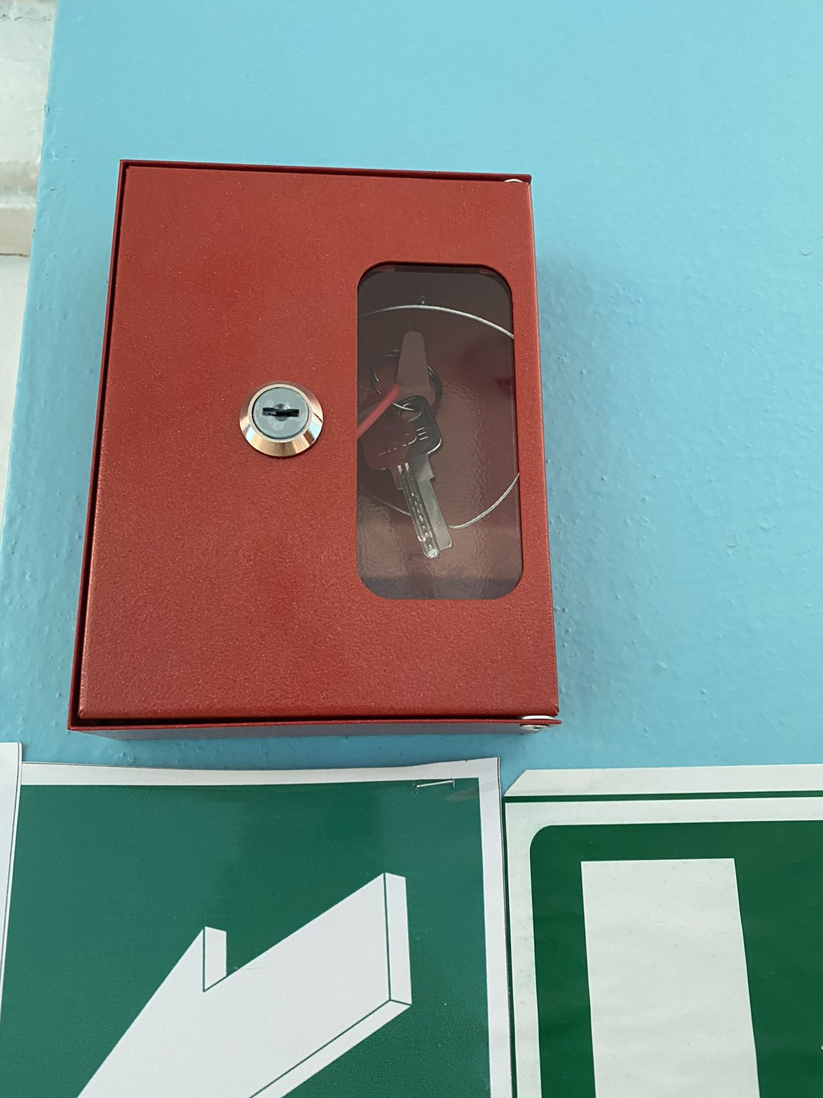
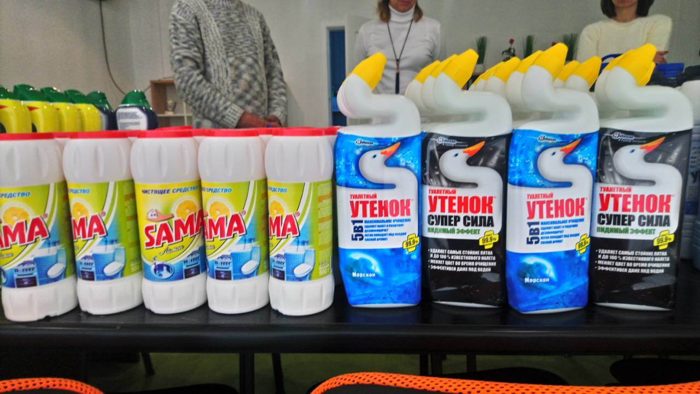
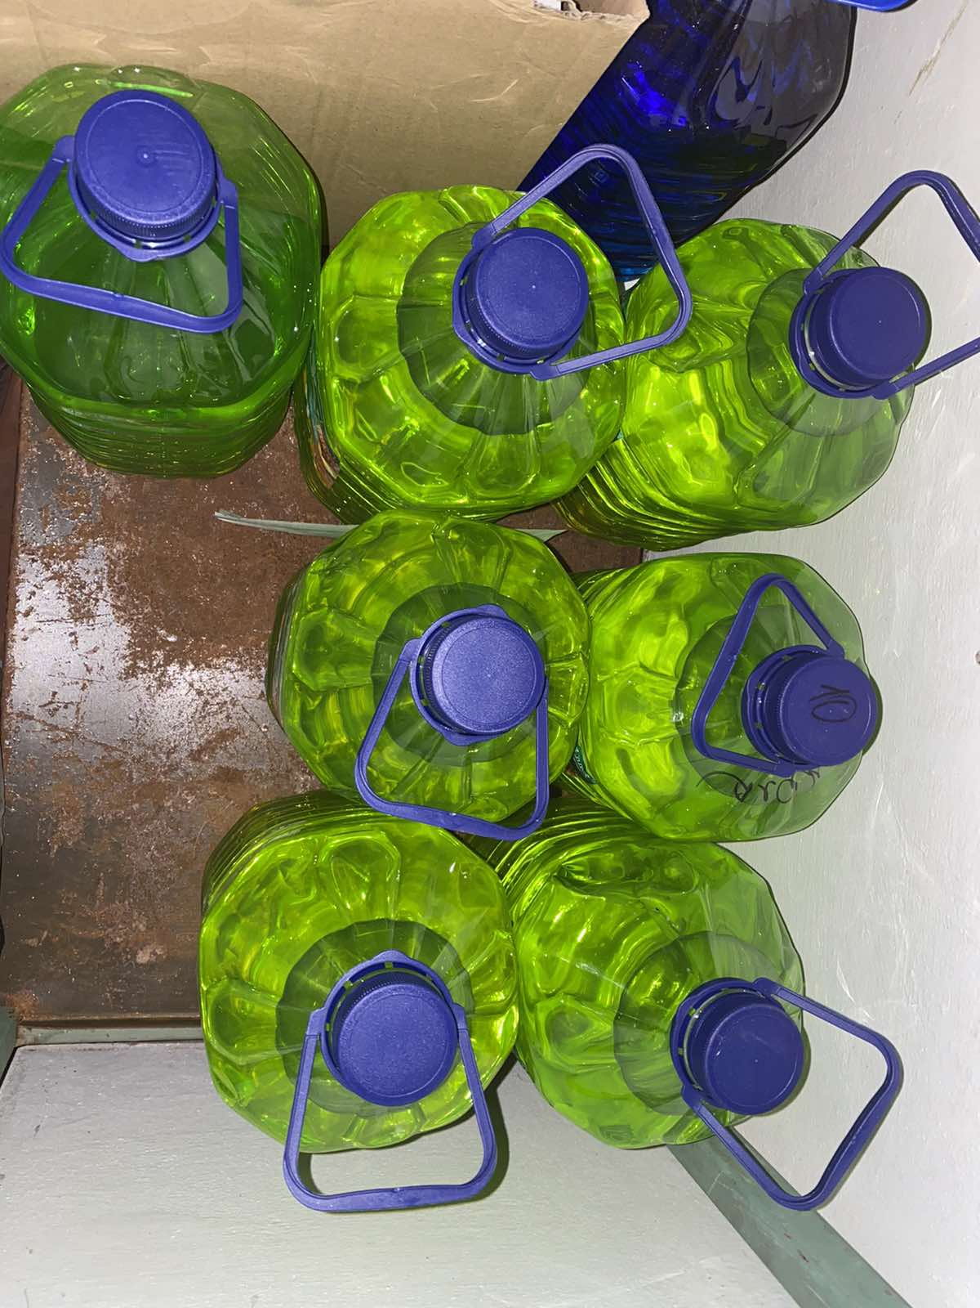
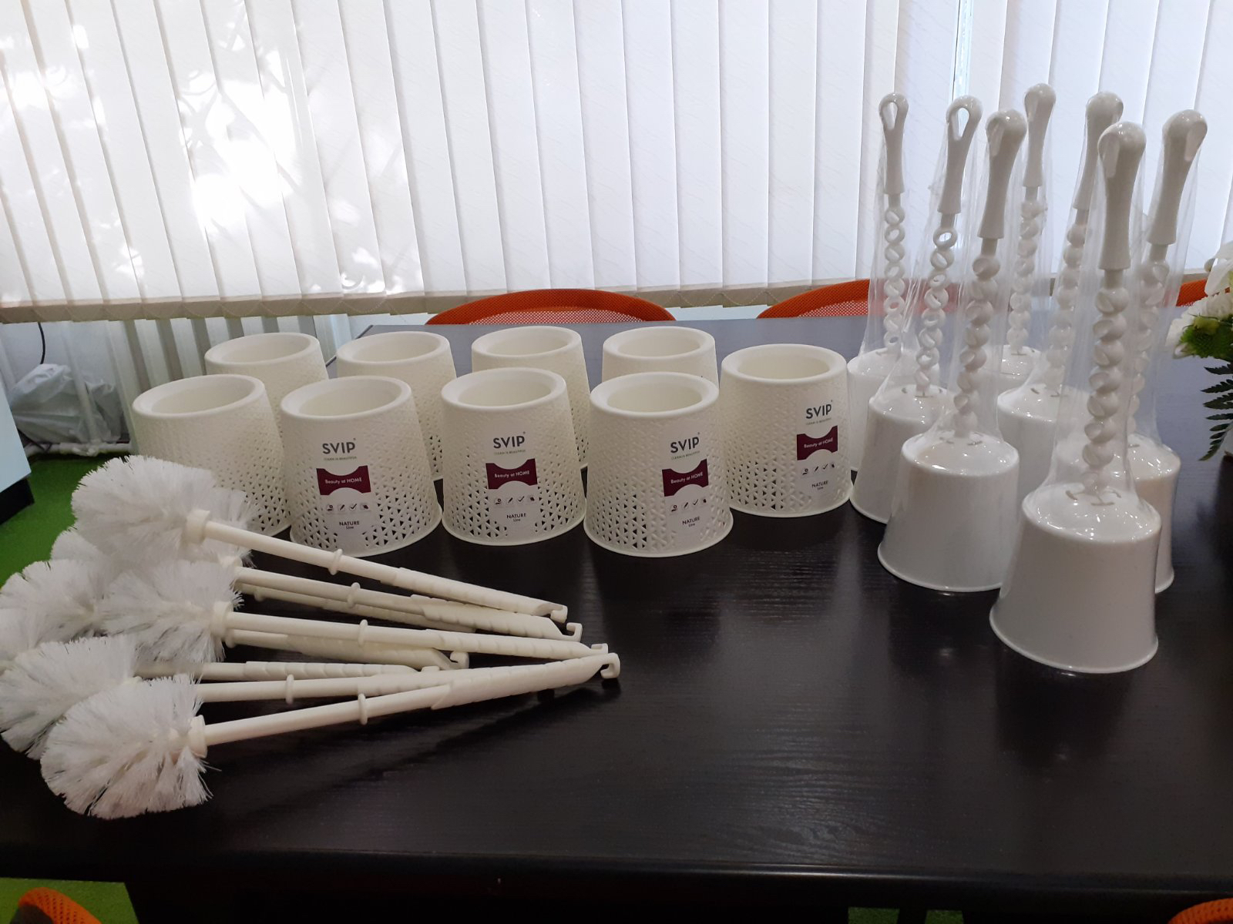
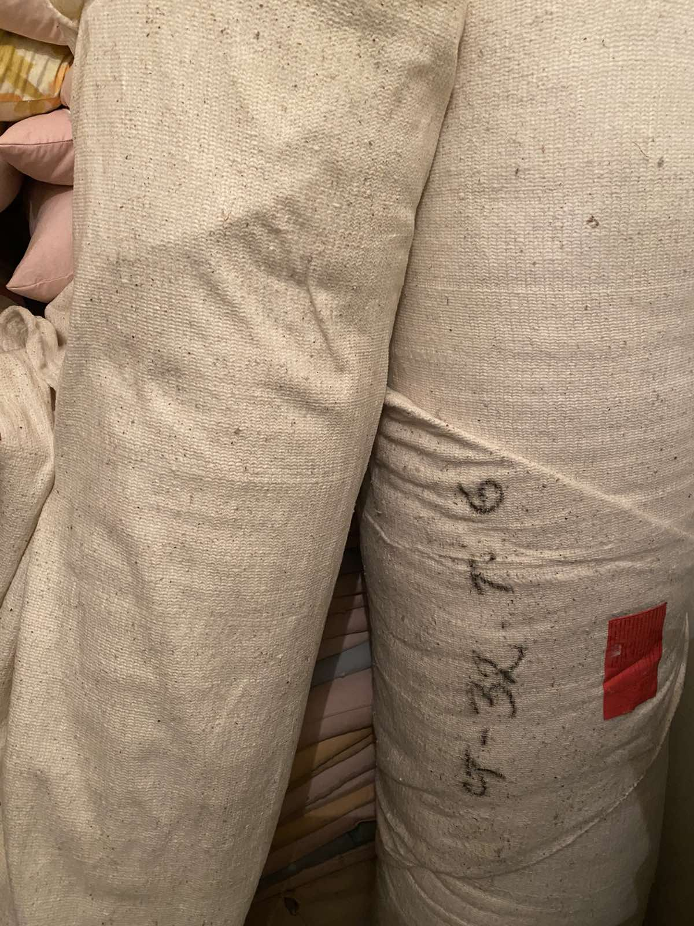
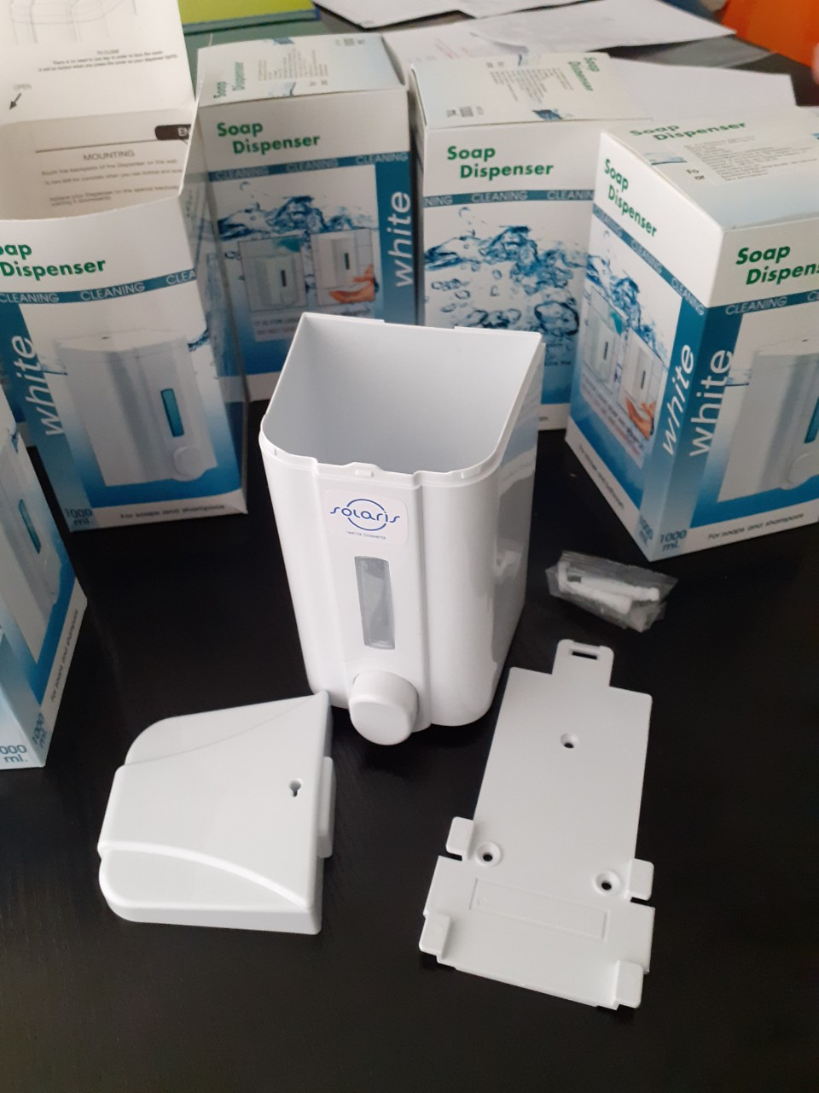
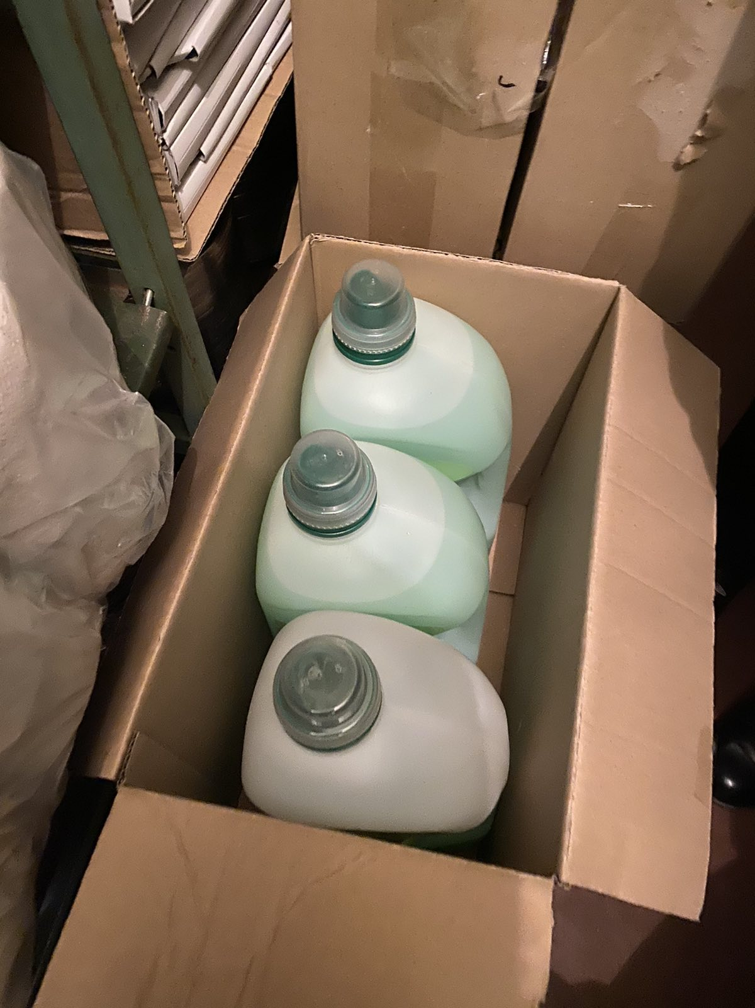
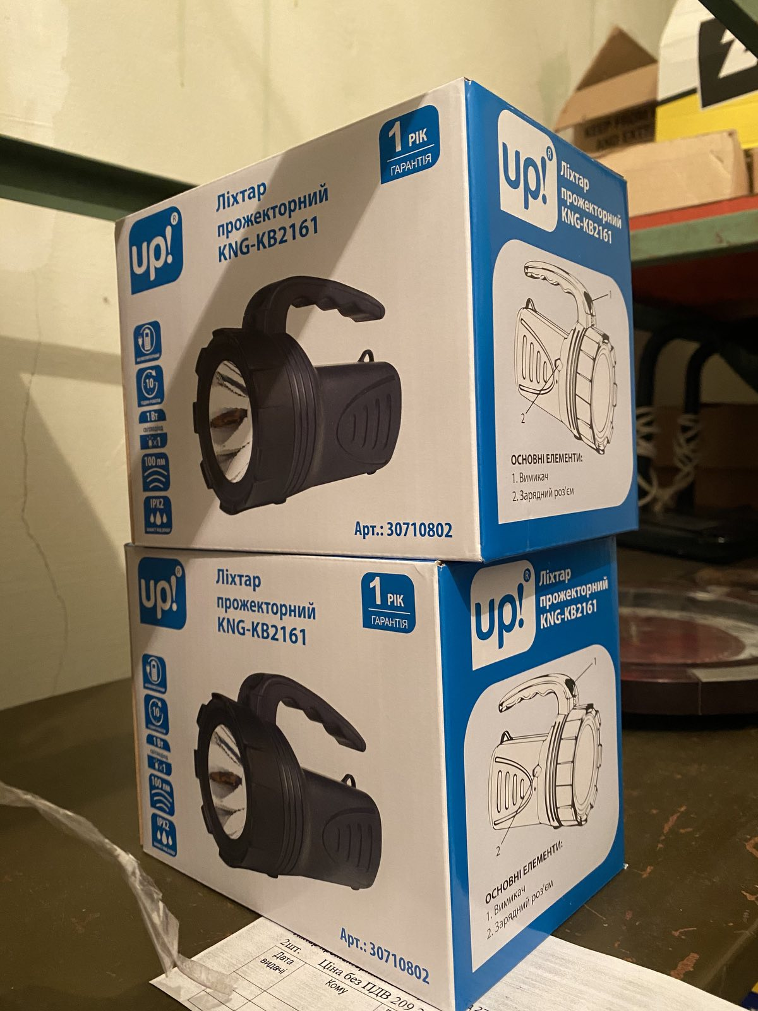
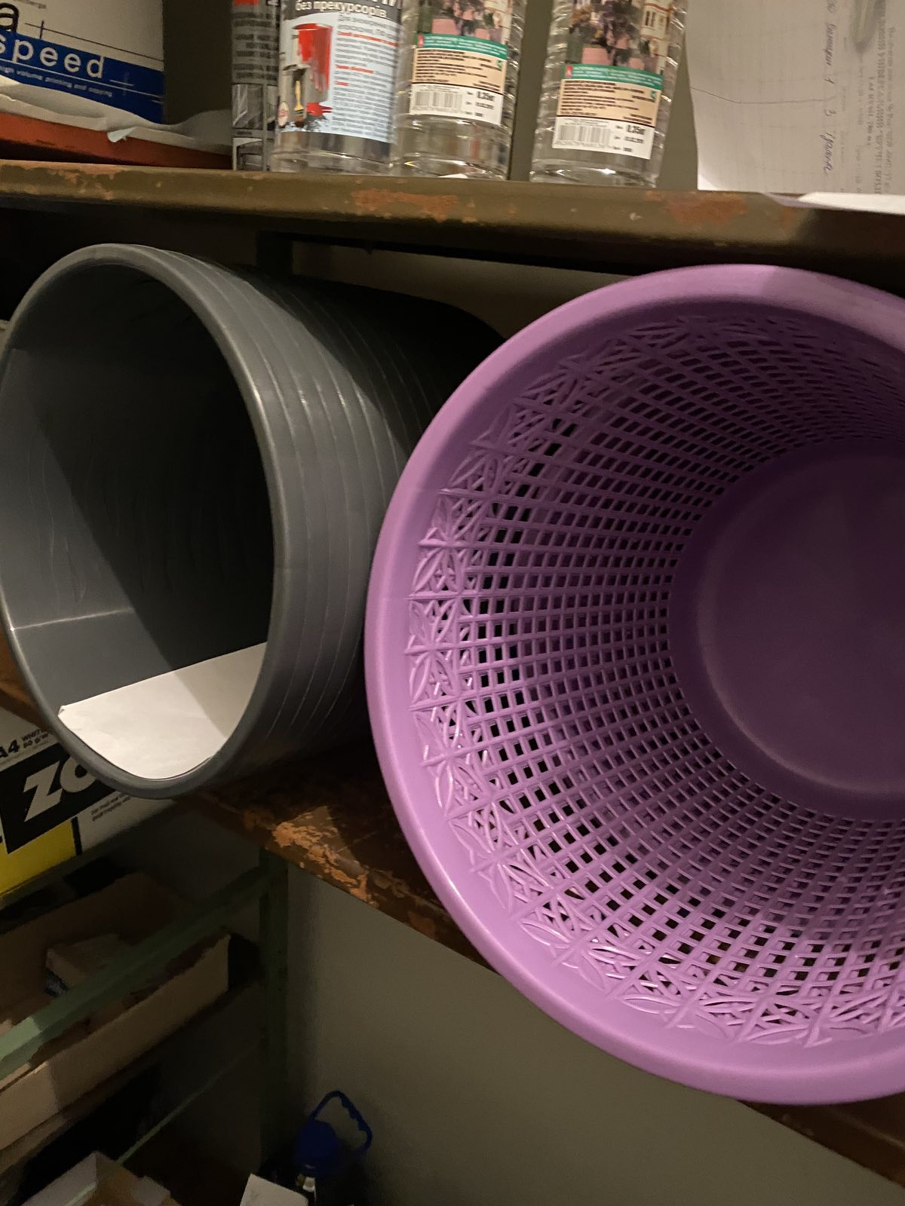
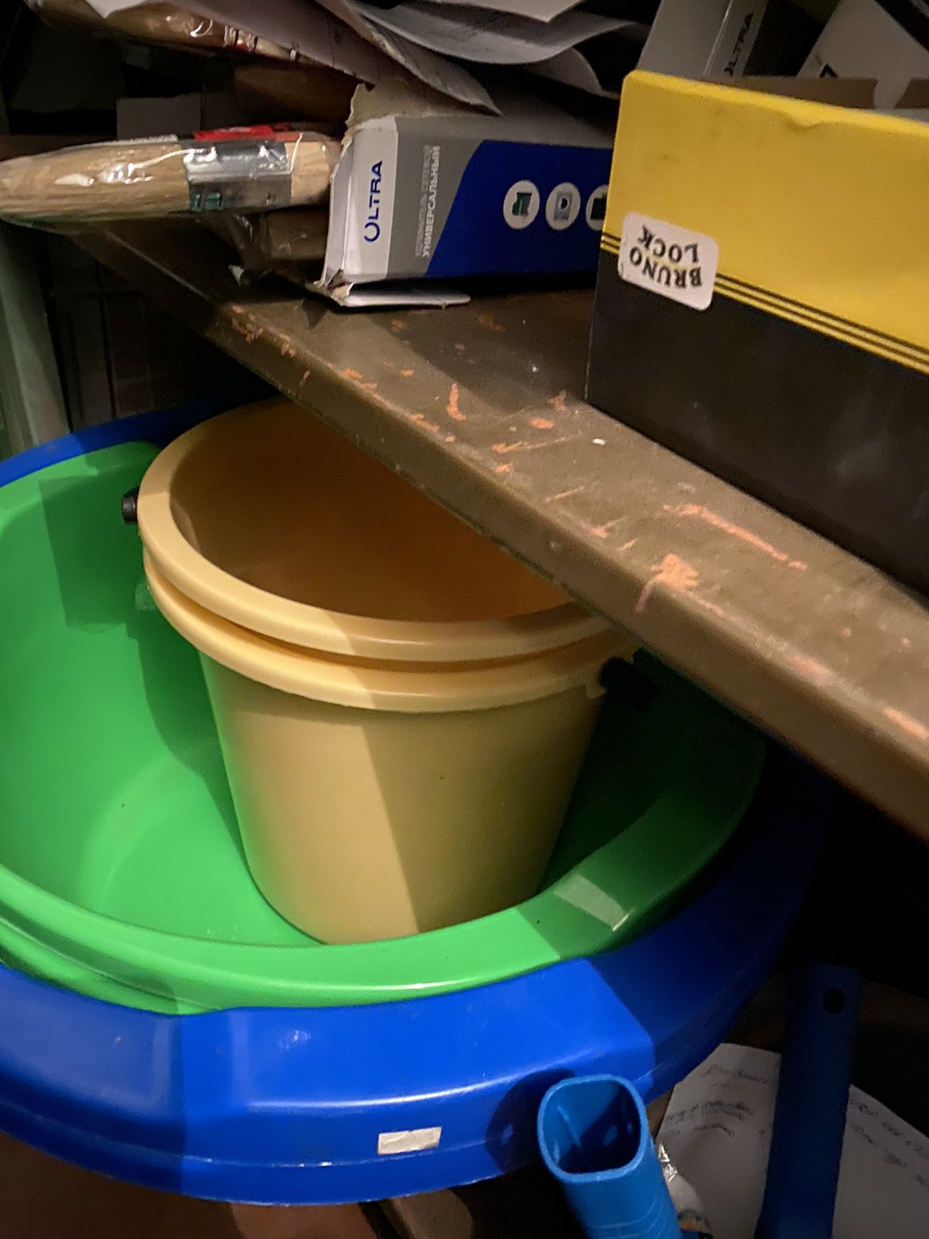
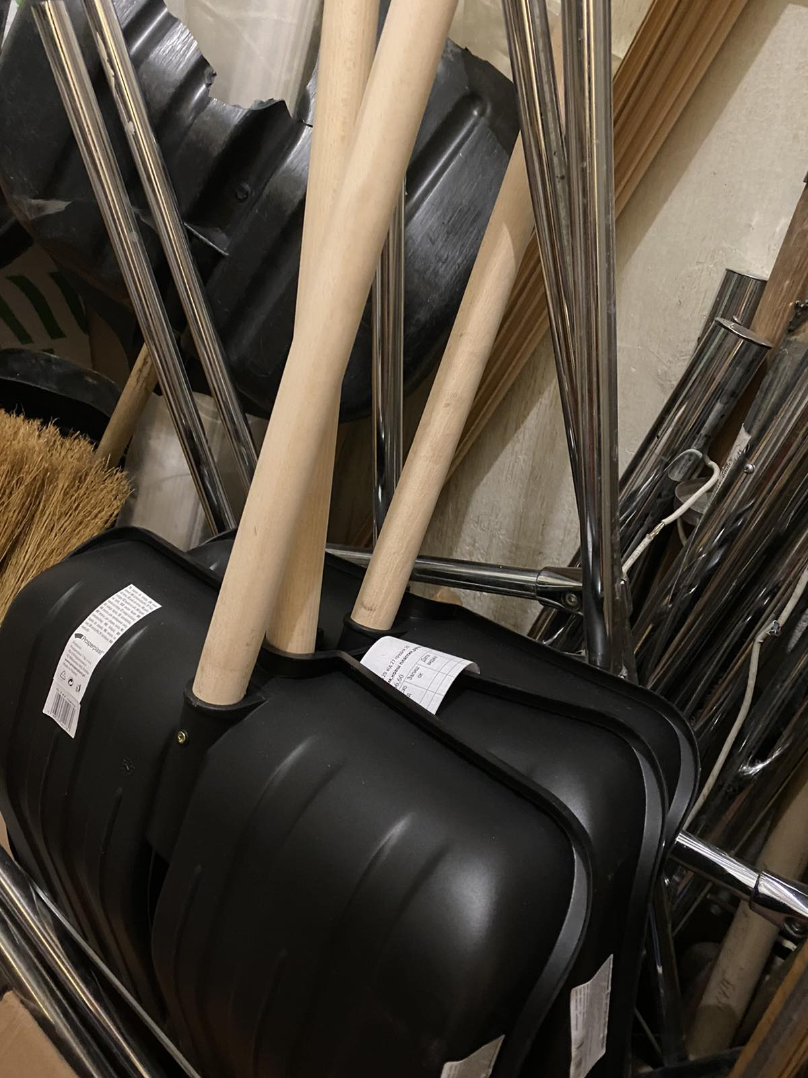
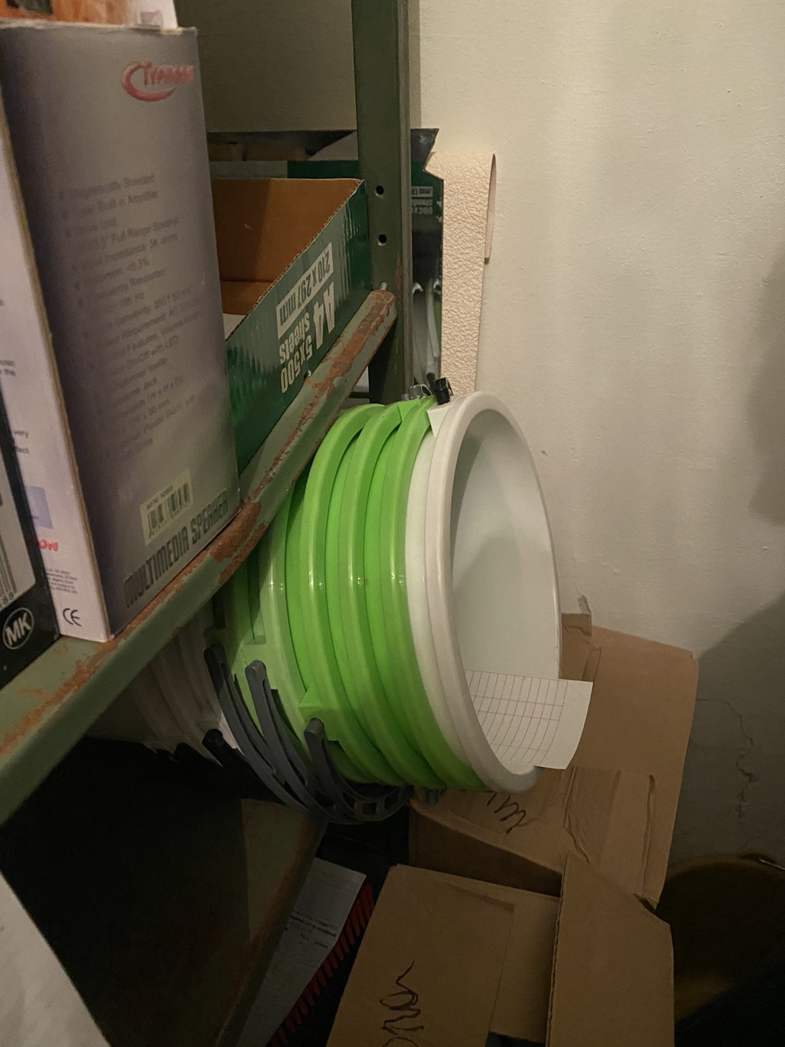
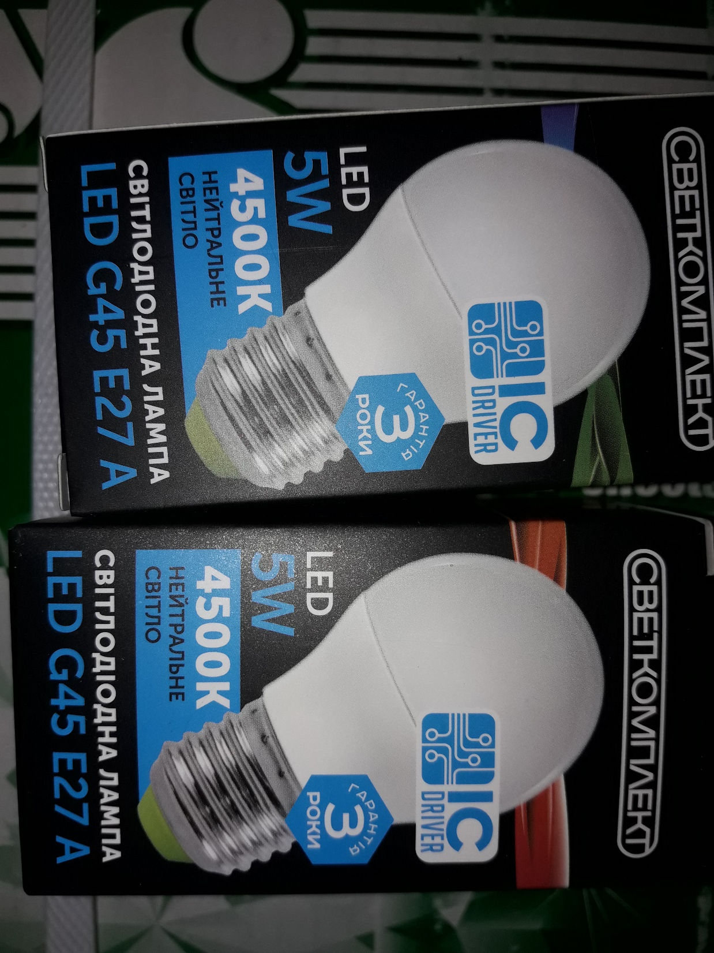
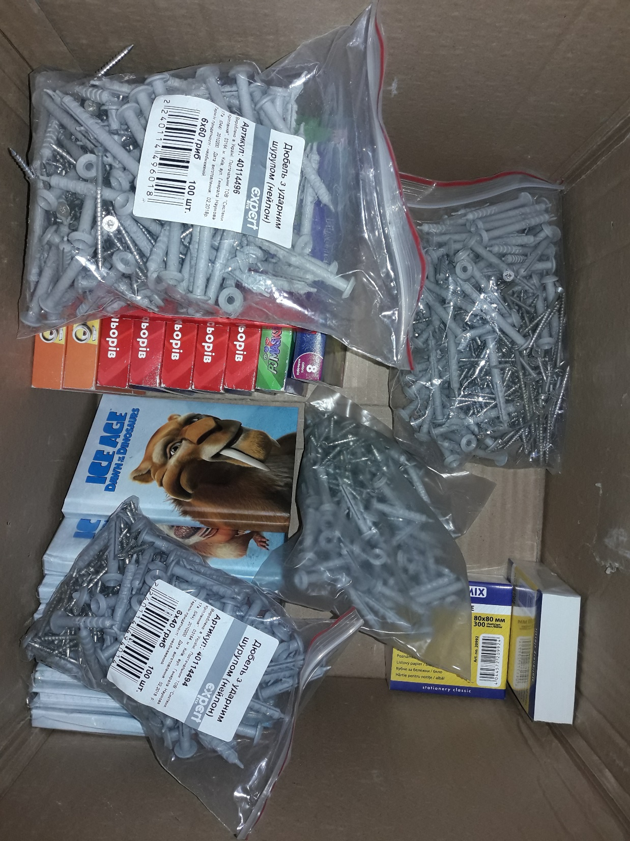
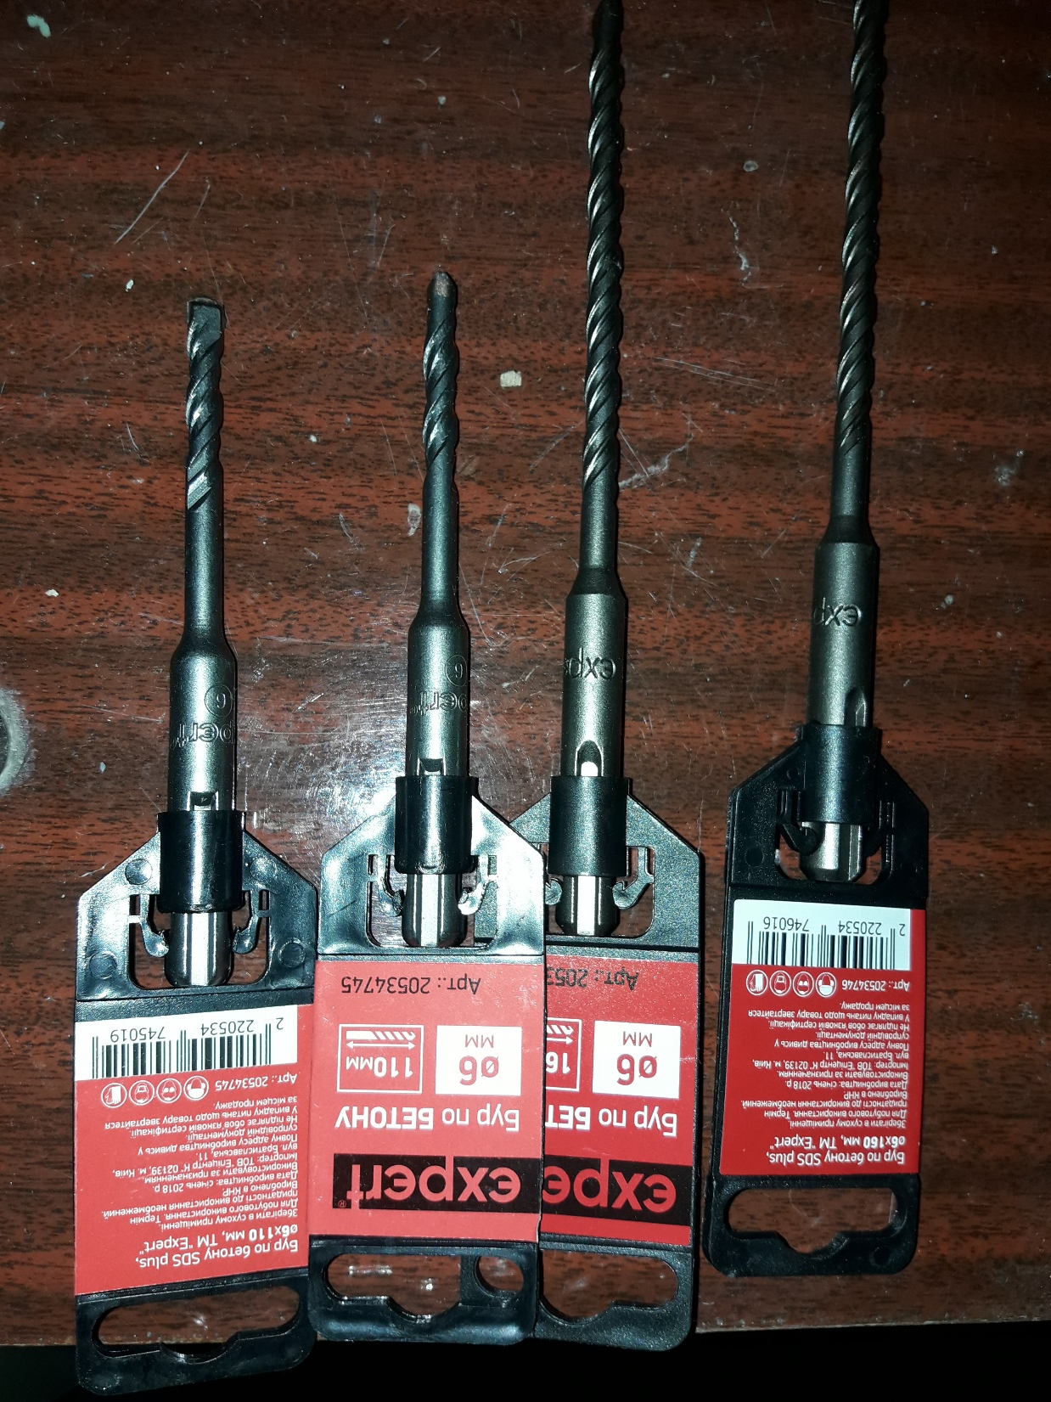
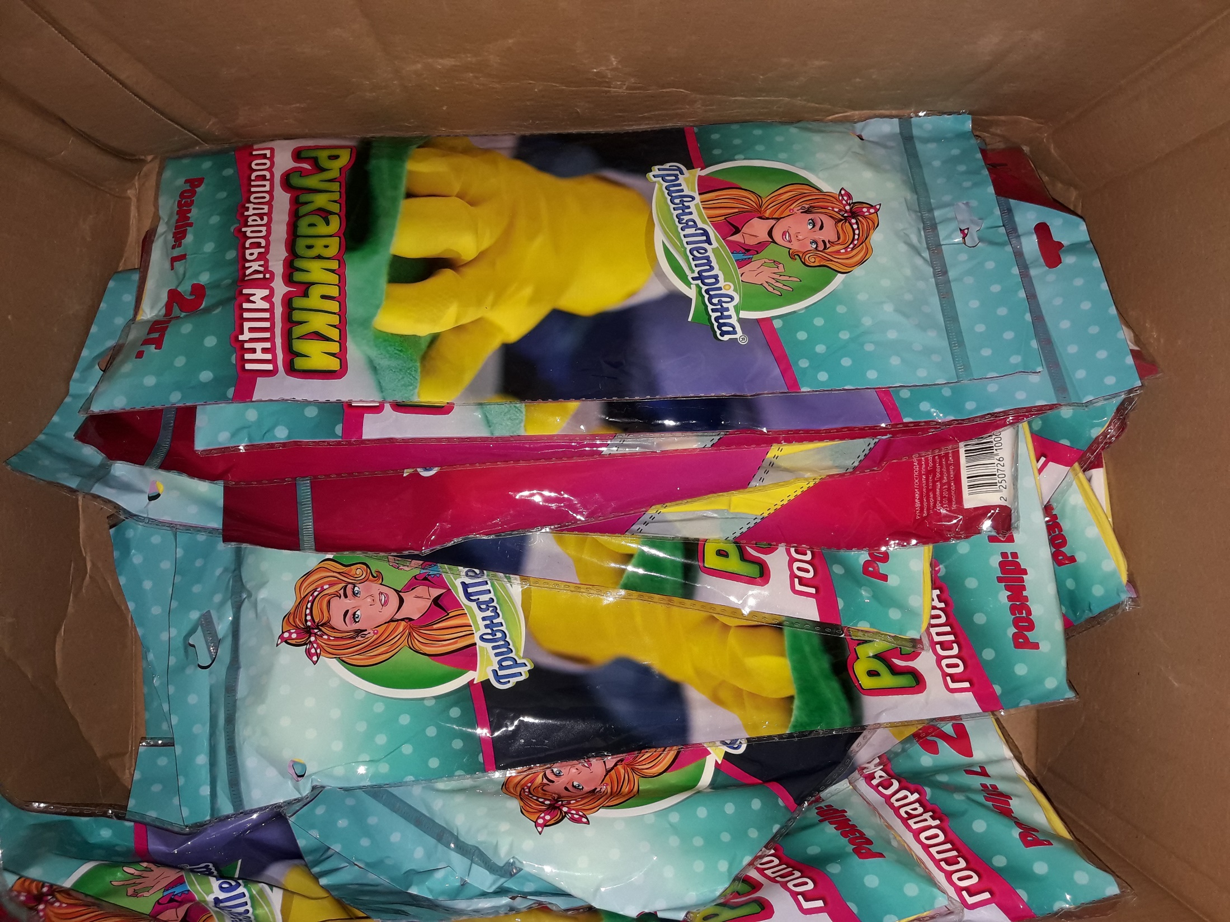

Slide 5
Меблі Збірка парт: Напрямна телескоп, ручка Ferro Fiori PL 11004, завіса Clip-On ͦ внутрішня з посиленою лапкою MULLER profi line , ексцентрикова стяжка Rastex, конфірмат MULLER (стяжка), ДСП лам., крайка, порізка ДСП, МДФ, OSB, свердління негабаритних деталей, свердління отворів, ЛХДФ Біле Kronospan 2800х2070х3мм, порізка ДВП, паз під ДВП, складний фрезерний різ, крайнування ПВХ (лінейне, без вартості матеріалу) | 9053,08

Slide 6
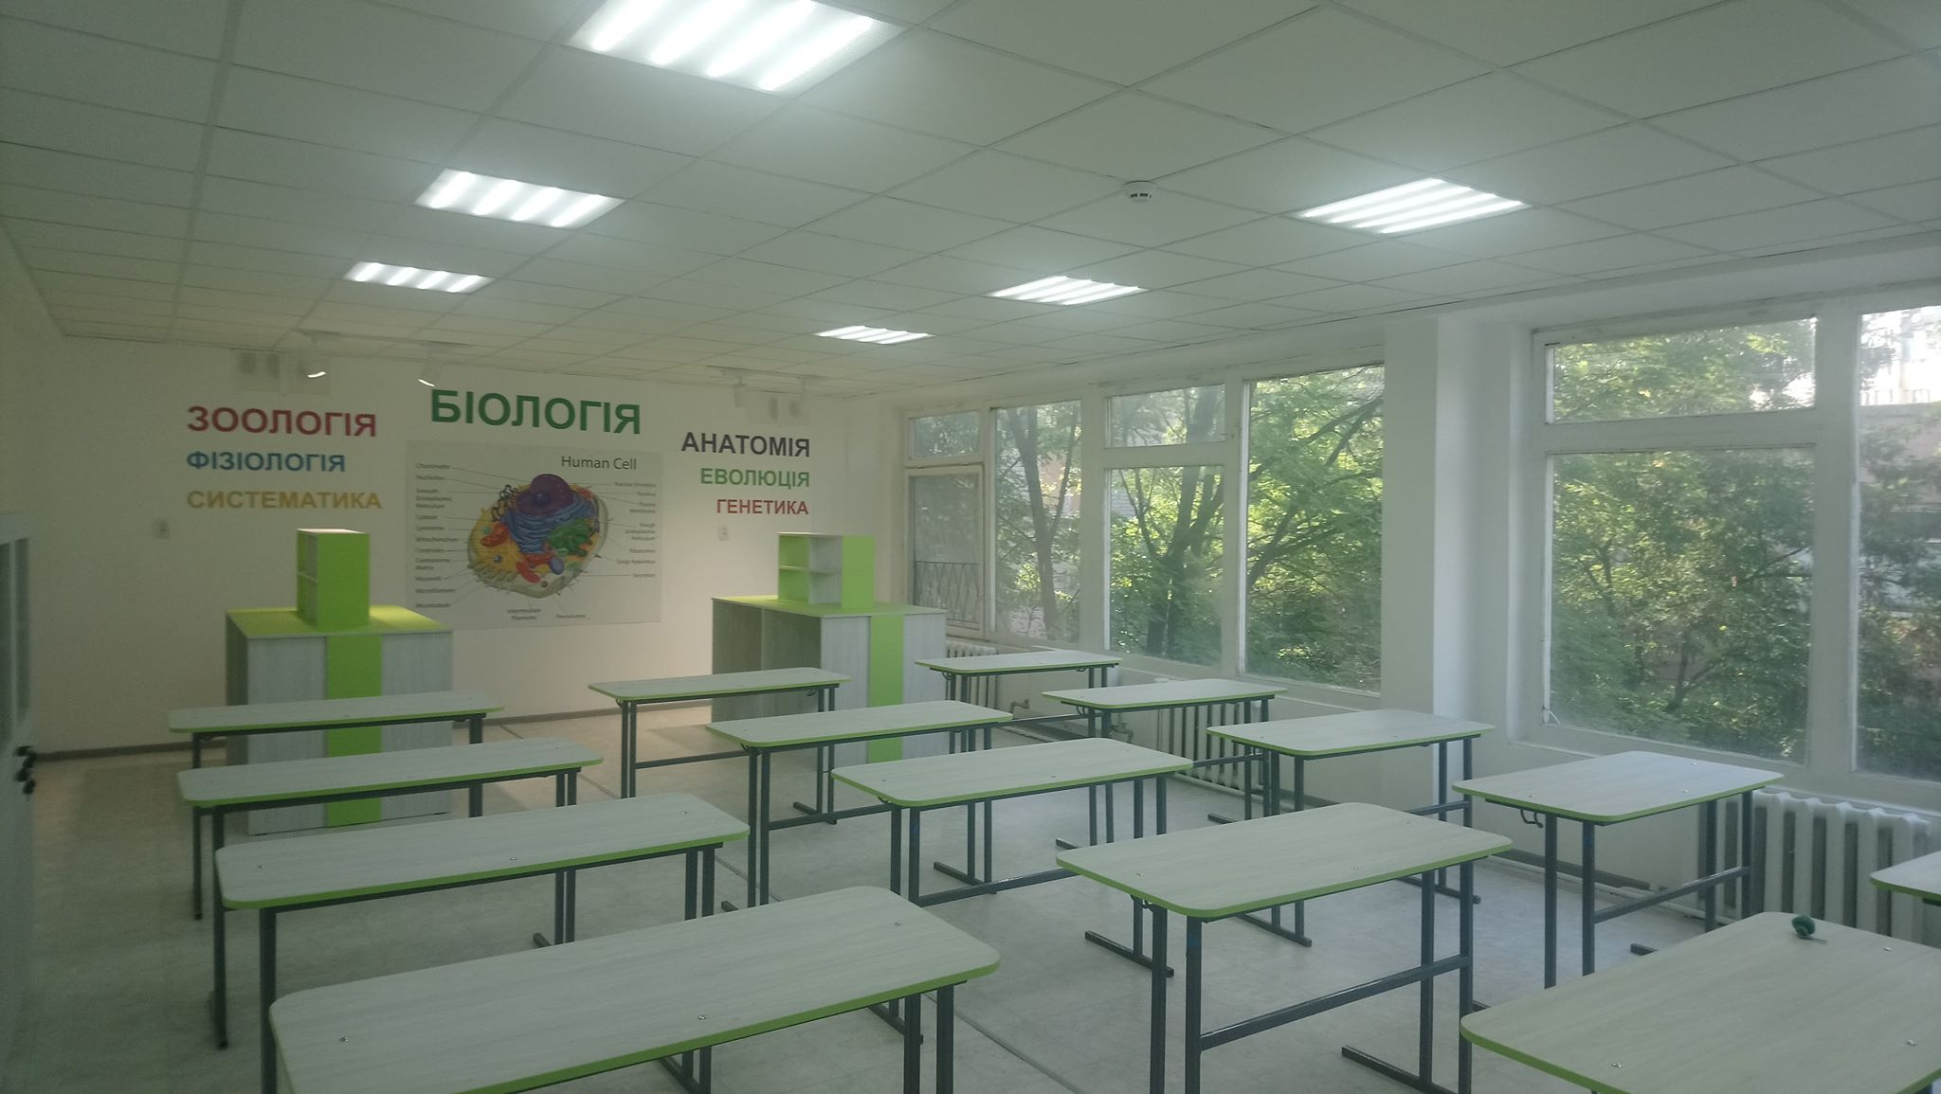
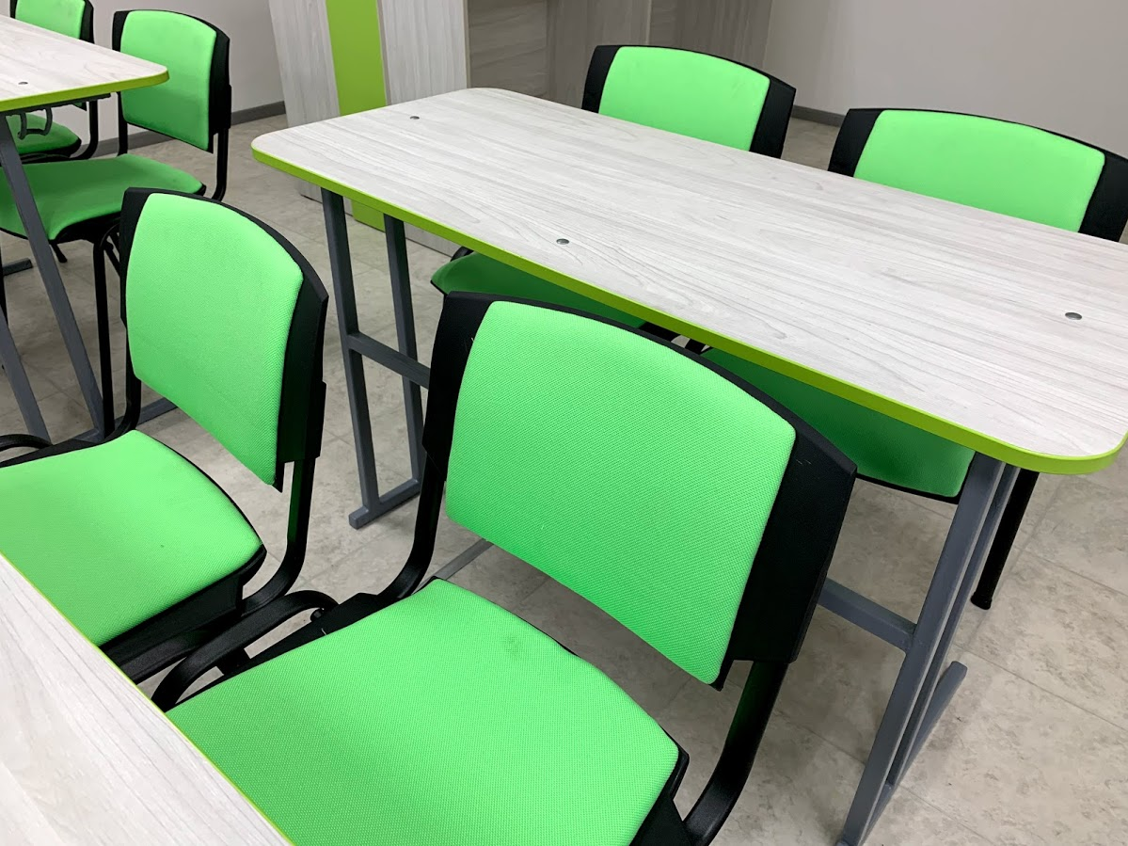
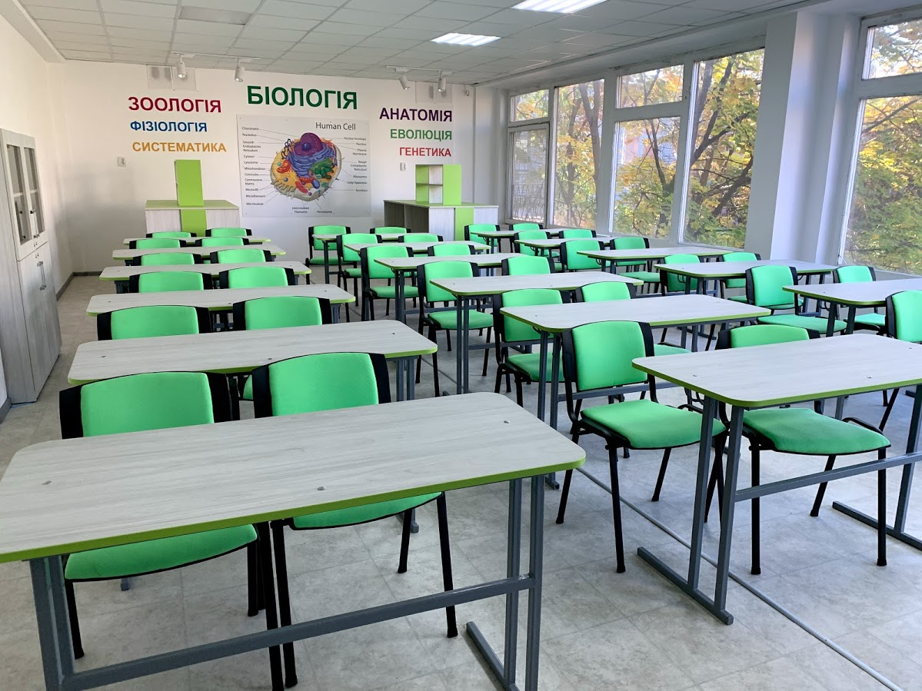

Slide 7
Матеріали для ремонту Плінтус пластиковий, куток зовнішній та внутрішній, з'єднання, завершення, алюмінієвий профіль кутовий, фарба інтер'єрна, пігменти кольорові, грунтівка, сланець сірий ЕКП-4,0, праймер бітумний AguaMast 18л,фарба дисперсійна AURA Fasad Expo 10л, шпалери вінілові, емаль ПФ-266 2,8кг, склопакети, пензель, маяк штукатурний, грунт Aura, фініш, кутник перфорований, клеймер з цвяхами, вагонка МДФ, клей шпалерний, шпатель гумовий, міксер для розчинів, клей для склошпалер, грунт-концентрат, плита полістирольна, покриття для підлоги ПВХ, круг абразивний, пістолет для монтажної піни, Ак-шуруповерт, засіб для плісняви, диск алмазний, фуга PLUS, відро будівельне, суміш будівельна, скловата, лак «Максина», уайтспиріт, кювети, кісті,молдінг 800х900мм, абразивний круг 125мм № 40, паркет, клей «Примус», шпаклівка, суміш будівельна, саморіз+пробка, бур 6х180мм, біті РН-2 70мм, грунт НЦ-218, валік-велюр, фарба для шкільних дошок | 61343,86

Slide 8
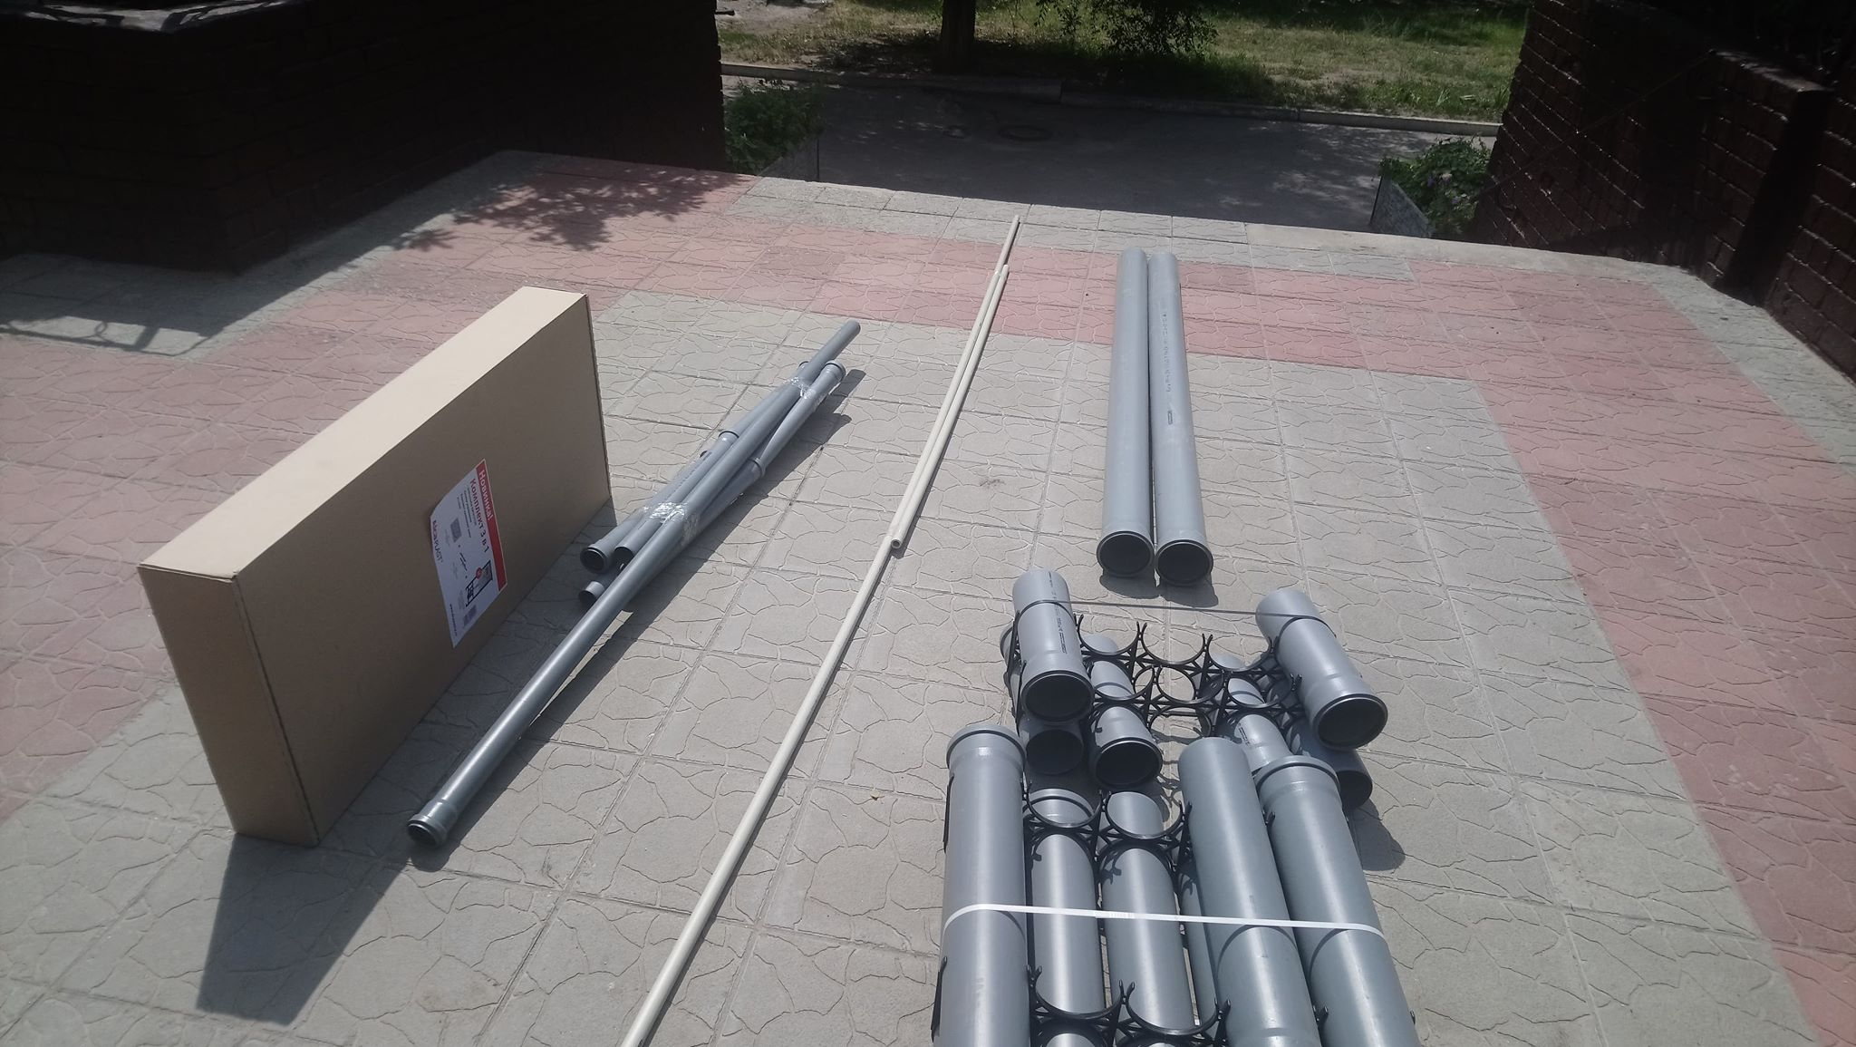
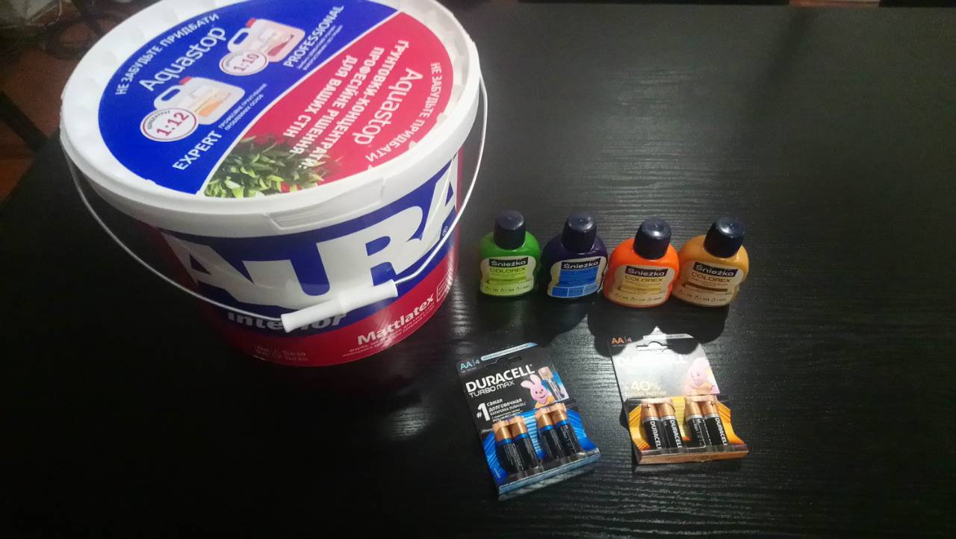
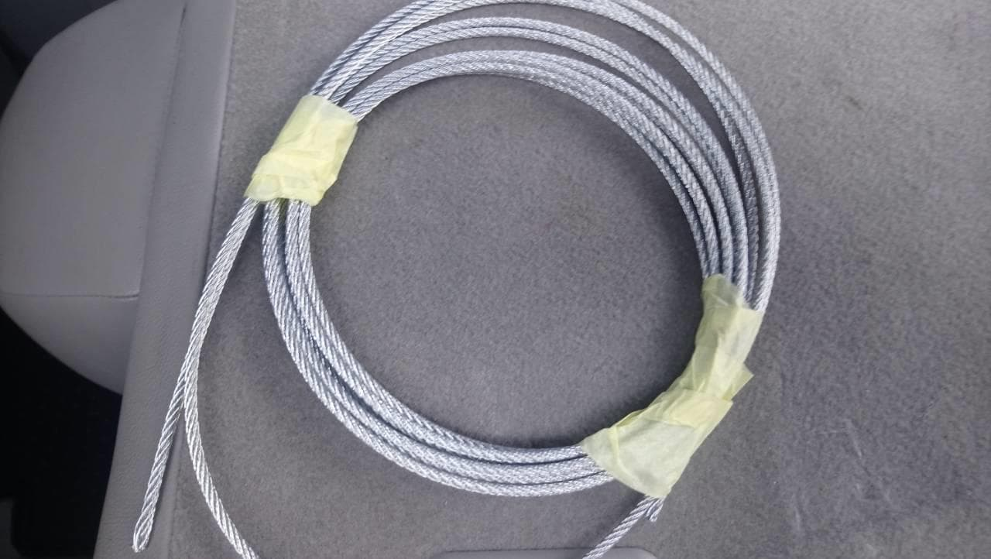
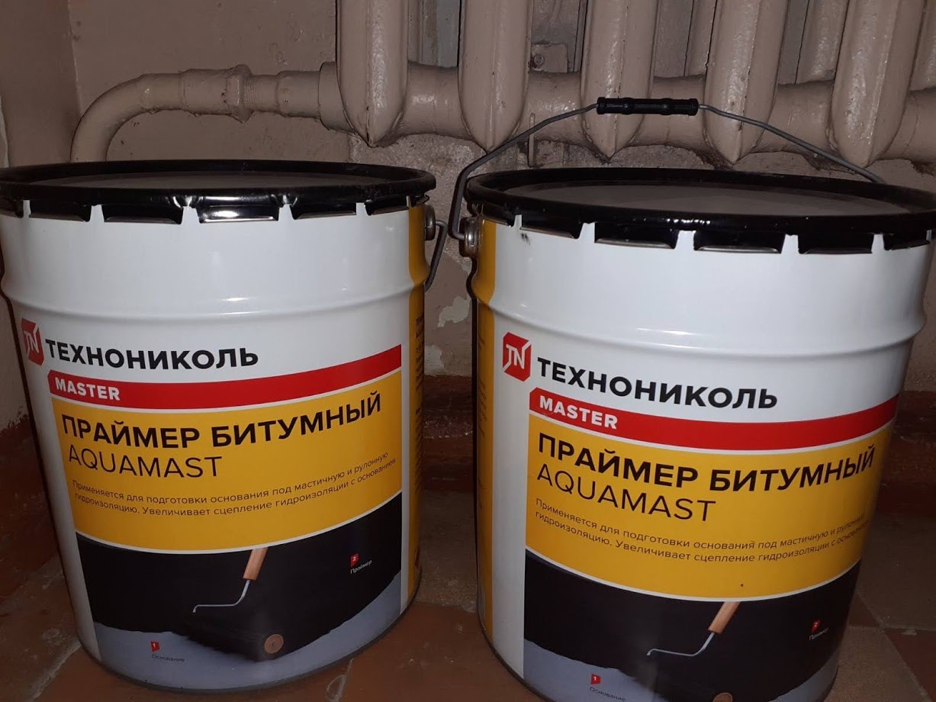
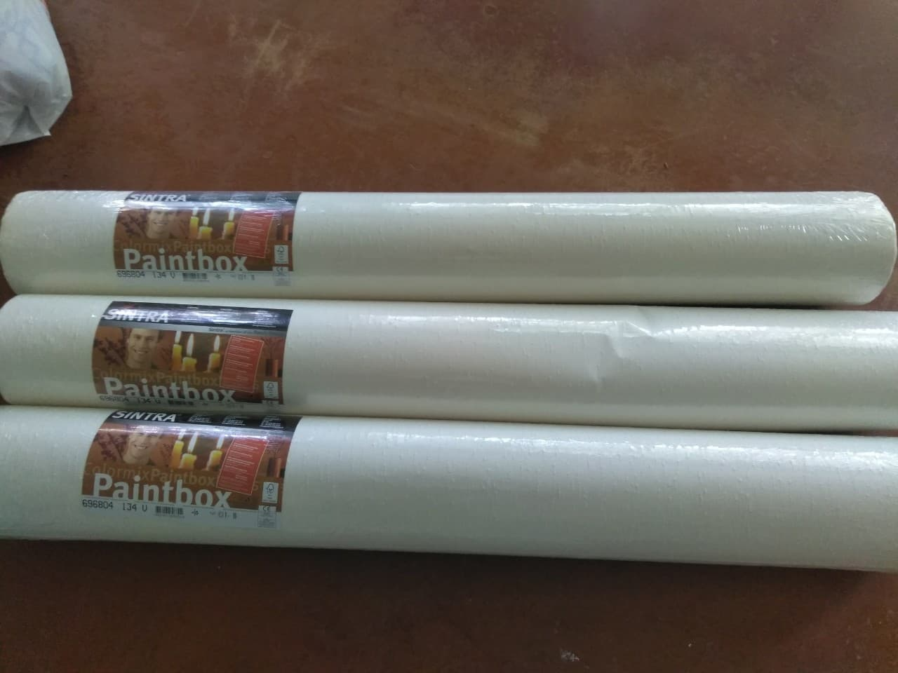
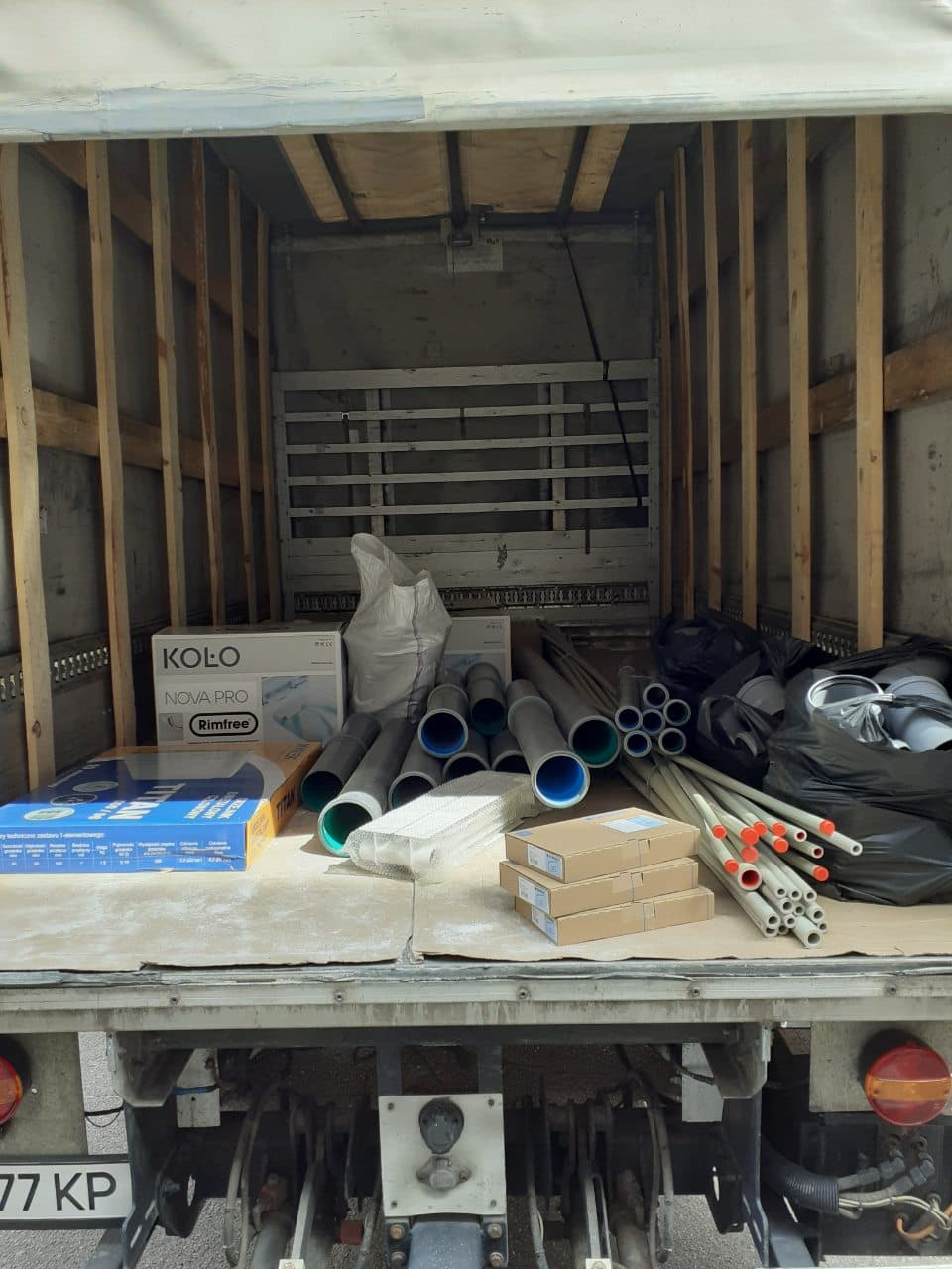
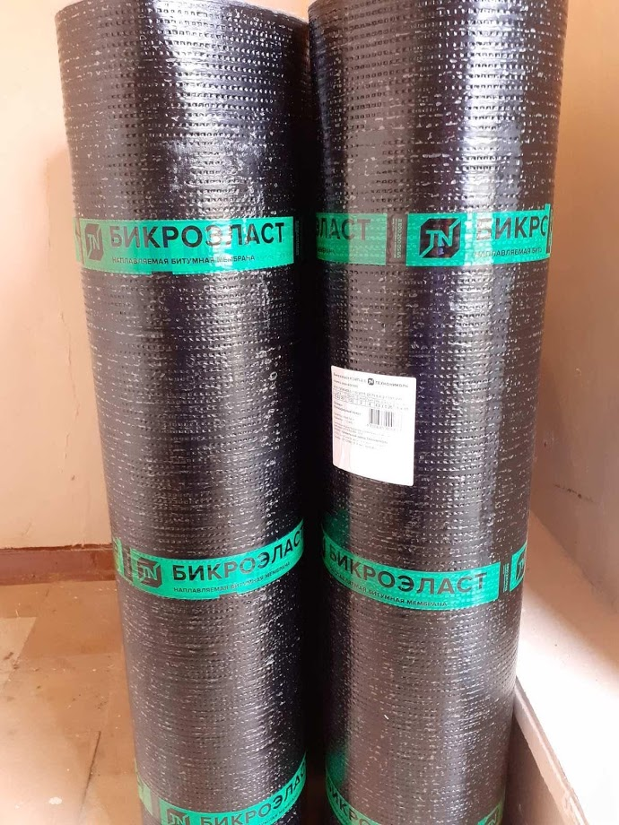

Slide 9
Друкована продукція Буклети «Віва гімназіє», прапори, бейджи (друк, дизайн), грамоти, дипломи, подяки, послуги кольорового ксерокопіювання, послуги друку | 8301,04

Slide 11
Фінансовий звіт
вересень 2019 року – квітень 2020 року
Папка 5
Створення кабінету охорони праці
05
Папка 6
Стенди
06
Папка 7
Декорації та атрибути до навчально виховних заходів
07
Технічні комплектуючі для пристроїв, комп обладнання
Папка 8
08

Slide 12
Створення,ремонт кабінету з охорони праці та безпеки життєдіяльності учнів, вихованців Стенди: «Цивільний захист», «Охорона праці», «Загальні рекомендації з безпеки», «Пожежна безпека», «Правила поведінки та техніка безпеки за комп'ютером» Навчання з пожежної безпеки Навчання з «Охорони праці» Журнали інструктажу з пожежної безпеки, журнали реєстрації інструктажів Планшет інформаційний – 2 шт Фотолюмінісцентні схеми евакуації – 13 шт | 14930,70

Slide 14
Стенди «Жива клітина» | 8900

Slide 16
Декорації та атрибути для проведення навчально виховних заходів Інформаційні планшети, друкована продукція, розробка дизайну (макетні роботи), оренда костюмів,реквізит | 10114,50

Slide 18
Технічні комплектуючі для пристроїв: Тонер, шлейф сканера, блок сканера, смазка оригінальна, процесорний кулер, антена CISCO, принтсервер, медіаконвертер, комплект кабелів D-Link, концертратор Belkin, картридж, вузол термозапікання, термоплівка, комплект підшипників гумового валу, плата форматора, фотобарабан, вал первичного заряду, дозируюче лезо, нагрівальний елемент | 19325

Slide 20
Фінансовий звіт
вересень 2019 року – квітень 2020 року
Папка 9
Світшоти поло
09
Папка 10
Комп приладдя
10
Папка 11
Витрати на свята
11
Папка 12
Придбання для днз
12

Slide 21
Світшоти Поло брендовані з наклейкою – 10 шт, футболки з логотипами – 48 шт ( для участі у конкурсах, дебатах, змаганнях) | 8135,35

Slide 23
Комп'ютерне приладдя: Миша REAL-EL RM-207 Black, килимок для миші, клавіатура FRIMECOM FC-401, комутатор TP-LINK TL-SF1008D, модуль пам'яті DDR4Gb, накопичувач, USB хаб, кабель АТКОМ, WI-FI адаптер, флеш-драйв, | 8955,12

Slide 25
Витрати на свята Новорічні прикраси (гірлянди, кулі скляні, сніжинки, підвіски бурульки, новорічні буси, дощик – 95 штук) Синтетична ялинка -., новорічні іграшки (ельфи, миші), декорації (ведмедик, олень, квітка), свічник, тканина, подарункові коробки, шнур плетений, шнур поліестеровий, брелок, Грінвей подарунковий набір, костюм Миколая, музика та сценічне світло для вечорниць, солодощі для вечорниць та Нового року | 14129,74

Slide 27
Придбання для ДНЗ: Іграшки: м'яч дитячий, літак металевий, розмальовки, м'яч стрибун, м'які іграшки, калейдоскоп, фігурки, набір орбізи, лизуни, гра «Лабірінт», бакуган Набір посуду (25 од) Набір кастрюль, чайник нерж. Контейнер пластиковий, таця, сушка для посуду, відро з педаллю Знак «Вогнегасник» Праска Послуги інтернету Стенд «Куточок безпеки для дітей», стенд для навчального класу Покривало атласне (30 шт), накидка на подушку (30 шт) Засіб для чищення труб, мило рідке, засіб для дезинфекції «Доместос», білізна, порошок для прання Періодичні видання: журнали «Практика управління дошкільним закладом», «Музичний керівник», «Методична скарбниця вихователя», «Медична сестра дошкільного закладу» | 21944,92

Slide 29
Фінансовий звіт
вересень 2019 року – квітень 2020 року
Папка 13
Канцтовари
13
Папка 14
14
Папка 15
Послуги та роботи по благоустрою та утриманню шкільних споруд
15
Папка 16
фінальні цифри
16

Slide 30
Канцтовари: Фоторамки, ручки кулькові, , клей-карандаш,скотч офісний двосторонній, степлер пластиковий до 10 арк. (скоби №10), біндери 32мм, 12 од, папка - короб на зав'язках архів, зошит канцелярський тв.,обкладинка 96 арк., маркер Flipchart, файл А4+ 50мкм (100шт), ватман А4 190гр\м2 (1 лист), папка – швидкозшивач, папір офісний, клейка стрічка, ніж універсальний, папір для запису, ножиці, книга канцелярська, папка з файлами, антистеплер, скріпки, блокнот, папка конверт на кнопці, нитка прошивальна, комплект магнітів, набір настільний, щоденники, папір крафт, олівці, пензлик нейлон, гуаш 6 кол. | 13802,21

Slide 32
Проведення експертизи навколишнього середовища | 1389,64
Оплата послуг охорони закладу (ПП Гуард-Центр)(вересень-березень) | 106729,0
Оплата транспортних послуг з транспортування гімназійних команд до місця проведення заходів (межах міста), вивезення сміття з підвальних приміщень, сезонного сміття з пришкільної території | 26607,96
Участь в проведенні виставок (м.Київ), участь у турнірі «Dnipro open», оплата ж/д квитків, | 12043,41

Slide 33
Послуги та роботи по благоустрою та утриманню шкільних споруд: Частковий ремонт даху Прочищення та перевірка вентиляційних каналів Ремонт моноблоку PEGATRON Технічне обслуговування та цілодобове спостереження за установкою пожежної автоматики об'єкту КЗО НВО Заправка газових балонів Ремонт проектора Послуги провайдера (абон. плата за доступ до мережі Інтернет) Техпідтримка ПО установи Підключення до мережі Інтернет Діагностика компьютерного обладнання Заміна АКБ блоку управління внутр. спостереження Встановлення стельової системи Lackfolie (3 кабінети) Ремонт актового залу Ремонт системи електропостачання | 107614 – 13960,0 – 600,0 – 1725,0 – 1080,0 -1065,0 – 3400,0 – 3050,0 – 900,0 – 2050,0 – 2600,0 – 2600,0 – 40584,0 – 32000,0 2900

Slide 34
ДО
ПІСЛЯ

Slide 35
Заправка та ремонт картриджів та принтерів | 8595,0
Підписка на журнали «Рятівник» ,«Безпека Придніпров“я» | 559,50
Касово - рахункове обслуговування банку | 1572,69
Податок на доходи фіз. осіб 18% | 16770,24
Єдиний соціальний внесок 22% | 20496,96
Військовий збір 1,5% | 1397,60
Зарплата працівників (3 штатні посади) | 75000,16
РАЗОМ: | 644711,39
ЗАЛИШОК на 01.09.2019р –42766,16 грн.:
Поточний рахунок -24253,16 грн.
Депозит -18513,0 грн
Надійшло – 756804,67 грн.
Витрачено – 644711,39 грн.
Залишок на 30.04.2020р. – 154859,44 грн :
Поточний рахунок – 8759,44 грн.
Депозит – 146100,0 грн.

Slide 36
Фінансовий звіт
вересень 2019 року – квітень 2020 року
Папка 17
Бюджет участі
17
Папка 18
18
надходження бюджет департамент 2020
Папка 19
фактчне викорстання коштів
19
надходження предметів ГО «Батьківська Рада»
Папка 20
20

Slide 38
Надходження предметів, матеріалів, обладнання від департаменту гуманітарної політики
у 2019 - 2020 навчальному році
Місяць надходження | Найменування | Кількість | Сума
2019 грудень | Тримач туалетного паперу | 31 | 11787,56
2019 грудень | Тримач для рідкого мила | 16 | 12893,18
2019 грудень | Тумба під мийку, декоративний МДФ | 5 | 26463,54
2019 грудень | Стільниця зі штучного акрилового каменю (для їдальні) | 2 | 76386,43
2019 грудень | Стільниця зі штучного акрилового каменю (для санвузлів) | 3 | 57296,45
2019 грудень | Сушарка для рук с ниж.расположенням і дренажним каналом велика | 9 | 167449,04
2019 грудень | Сушарка для рук навісна | 11 | 118490,33
2019 грудень | Дзеркало 1900*80*600 | 2 | 7594,68
2019 грудень | Дзеркало 1400*80*600 | 1 | 3062,94
2019 грудень | Корзина для сміття з педаллю | 8 | 11673,12
2019 грудень | К-кт меблів їдальні на 280 пос.місць (стіл обід 20шт, стільці-280шт) | 1 | 829585,68
2019 грудень | Дзеркало 600*80*600 | 4 | 8334,96
2019 грудень | Дзеркало 500*80*700 | 1 | 2818,14
2019 грудень | Дзеркало 1000*80*600 | 6 | 11033,64
2019 грудень | Дзеркало 1200*80*600 | 3 | 8454,42
2019 грудень | Водонагрівач електричний 50л | 1 | 5005,58
2019 грудень | Водонагрівач електричний 30л | 1 | 4026,38
2019 грудень | Жалюзі Римські штори 2,74м2 | 1 | 4440,14
2019 грудень | Жалюзі Римські штори 1,8м2 | 1 | 4279,45
2019 грудень | Тумба під мойку | 15 | 79271,28
2019 грудень | Ролети 1,21м2 | 2 | 9014,90
2019 грудень | Тумба по мойку | 8 | 42341,66
2019 грудень | Водонагрівач електричний 50л | 6 | 33705,50
2019 грудень | Жалюзі Римські штори 8,2м2 | 3 | 81922,35
2019 грудень | Водонагрівач електричний 100S | 1 | 8677,58
2019 грудень | Дидактичний матеріал (14найменувань) |  | 24480,00
2019 грудень | Дидактичний матеріал (5 найменувань) |  | 29284,80
2019 грудень | Табличка "Графік прибирання" 42*29,7см | 12 | 2074,80
2019 грудень | Табличка "Меню" 38*45см | 1 | 196,40
2019 грудень | Табличка "Мийте руки" 30*15см | 2 | 306,00
2019 грудень | Ноутбук DELL Vostro 3581 | 4 | 55541,04
2019 грудень | Жалюзі Римські штори | 8 | 18779,61
2019 грудень | Тримач для рідкого мила | 6 | 4834,94
2019 грудень | Поручень відкидний для людей з обмеженими можливостями | 2 | 10036,80
2019 грудень | Поручень для людей з обмеженими можливостями | 2 | 18604,80
2019 грудень | Тумба під мийку, декоративний МДФ | 4 | 21170,83
2019 грудень | Дошка оголошень для меню, графіків | 1 | 2465,31
2019 грудень | Корзина для сміття з педаллю | 36 | 52529,04
2019 грудень | Корзина для сміття з педаллю | 3 | 3629,12
2019 грудень | Табличка Жіночий туалет | 1 | 93,00
2019 грудень | Табличка Чоловічий туалет | 1 | 93,00
2019 грудень | Табличка Туалет для вчителів | 2 | 186,00
2019 грудень | Табличка Інклюзивний туалет | 1 | 93,00
2019 грудень | Засіб дезінфікуючий Люмакс-Хлор 1000 | 2 | 638,40
2019 грудень | Засіб дезінфікуючий Даноксин | 4 | 2438,40
2019 грудень | Господарчі товари |  | 5895,84
Всього за грудень 2019р. : |  | 234 | 1873484,23
2020 січень | Станок хореографічний | 2 | 7200,00
2020 січень | Компл. меблі 4 рост гр (1 міс учнівська парта с пол.стілець учнівський) | 95 | 118366,20
Всього за січень 2020р.: |  | 97 | 125566,20
Усього: |  | 331 | 1999050,43

Slide 39
Фактичне використання коштів запланованих на потребу загальноосвітніх навчальних закладів на 2020 рік у дезінфікуючих засобах, господарчому інвентарю, засобах для прибирання, господарчих товарах, друкованих матеріалах, канцелярських товарах, спортивних товарах, дидактичних матеріалах та обладнанні, виходячи з виділених коштів на заклад, які були розраховані в залежності від кількості учнів відповідно до мережі на 2019/2020 навчальний рік
Узагальнена назва предмету закупівлі | Предмет закупівлі | Орієнтовна середньоринкова вартість товару, грн | Запланована кількість | Кошторисні призначення | Сума оплати
Господарчий інвентар | Швабра дерев'яна, шт | 80,00 | 25 | 2000,00 | 2000,00
Господарчий інвентар | Відро пластмасове на 12л, шт | 60,00 | 30 | 1800,00 | 1800,00
Господарчий інвентар | Граблі віярні, шт | 93,00 | 6 | 558,00 | 558,00
Господарчий інвентар | Лопати для снігу, шт | 250,00 | 3
Господарчий інвентар | Мітли, шт | 140,00 | 10 | 1400,00 | 1400,00
Господарчий інвентар | Драбина складна металева (5м), шт | 2 122,00 | 1 | 2122,00 | 2122,00
Господарчий інвентар | Драбина складна металева (3м), шт | 1 445,00 | 2 | 2890,00 | 2890,00
Засоби для прибирання | Рідке мило гіпоалергенне, (банка 5літрів), шт | 130,90 | 45 | 5393,52 | 5393,52
Засоби для прибирання | Порошок для чищення поверхонь (банка 500г), шт | 14,75 | 165 | 1981,98 | 1981,98
Засоби для прибирання | Засіб для миття скла (вікон) (500мл), шт | 47,00 | 55 | 1496,88 | 1496,88
Засоби для прибирання | Засіб для миття підлоги (500мл), шт | 48,30 | 455 | 16494,66 | 16494,66
Засоби для прибирання | Засіб для миття обідньої зали (500мл), шт | 50,64 | 95 | 4499,58 | 4499,58
Господарчі товари | Пакети для сміття (на 60л 40шт в упаковці), упаковки | 13,61 | 130 | 1769,04 | 1769,04
Господарчі товари | Рукавички побутові (розмір L), пар | 15,21 | 115 | 1749,84 | 1749,84
Господарчі товари | Туалетний папір, 65м, рулонів | 7,21 | 1200 | 8640,00 | 8640,00
Господарчі товари | Лампа led A60 10.0W 220V E27, шт | 35,30 | 250
Господарчі товари | Композит ПФ - 266 емаль для підлоги, 12 кг | 630,00 | 15 | 7338,24 | 7338,24
Господарчі товари | Емаль алкідна ПФ-116 білий глянець 12 кг | 980,00 | 12 | 10547,28 | 10547,28
Друковані матеріали | Книги обліку особових справ працівників (на 96 сторінок), шт | 81,60 | 2 | 163,20 | 163,20
Друковані матеріали | Бланк особової справи працівника (форма П-2), шт | 1,50 | 100 | 150,00 | 150,00
Друковані матеріали | Книги обліку особових справ учнів (на 96 сторінок), шт | 81,60 | 2 | 163,20 | 163,20
Друковані матеріали | Бланк особових справ учня, шт | 5,30 | 250 | 1325,00 | 1325,00
Друковані матеріали | Класний журнал 1-4 класи , шт | 91,80 | 17 | 1560,60 | 1560,60
Друковані матеріали | Класний журнал 5-11 класи , шт | 132,60 | 22 | 2917,20 | 2917,20
Друковані матеріали | Журнали для індивідуальних занять (кружки, факультативи), шт | 25,50 | 5 | 127,50 | 127,50
Друковані матеріали | Журнали інструктажів різні, шт | 50,00 | 60 | 3000,00 | 3000,00
Друковані матеріали | Журнал ГПД, шт | 30,00 | 6 | 180,00 | 180,00
Канцелярські товари | Папір офісний (1 коробка=5 пачок А4), коробок | 400,00 | 50 | 19722,00 | 19722,00
Канцелярські товари | Сегрегатор (папка-реєстратор) (А4 5см), шт | 50,00 | 51 | 2440,04 | 2440,04
Канцелярські товари | Сегрегатор (папка-реєстратор) (А4 7см), шт | 52,00 | 65 | 3109,86 | 3109,86
Канцелярські товари | Папки - швидкозшивачі паперові, шт | 3,50 | 40 | 105,12 | 105,12
Спортивні товари | М'яч футбольний, шт | 570,00 | 5 | 2367,00 | 2367,00
Спортивні товари | М'яч баскетбольний, шт | 800,00 | 20 | 2652,00 | 2652,00
Спортивні товари | М'яч волейбольний, шт | 690,00 | 10 | 1992,00 | 1992,00
Обладнання | Класна дошка (3 крейда, 2 маркер), шт | 3 500,00 | 5 | 16250,00 | 16250,00
Усього |  |  |  | 128 905,74 | 128 905,74

Slide 42
РОЗРАХУНОК
до кошторису на 2020 рік по загальному фонду з урахуванням змін
по департаменту гуманітарної політики Дніпровської міської ради
Комунальному закладу освіти «Навчально-виховне об’єднання №136 «класична ґімназія ім. Кирила і Мефодія – початкова школа – дошкільний навчальний заклад – валеологічний центр» ДМР
2210 | Предмети, матеріали, обладнання та інвентар
 | Передплата періодичних видань Газета "Наше місто" | 907,00 |  | грн
 | Придбання води питної | 14 784,00 |  | грн.
 | Придбання дезінфікуючих засобів, господарчого інвентарю, засобів для прибирання, господарчих товарів, друкованих матеріалів, канцелярських товарів, спортивних товарів, дидактичних матеріалів та обладнання | 135 500,00 |  | грн.
 | Всього по КЕКВ 2210: | 151 191,00 |  | грн.
2240 | Оплата послуг (крім комунальних)
 | Послуги з підтримки програмного забезпечення (ЄІСУБ) |  | 4 800,00 | грн
 | Послуги з підтримки програмного забезпечення IS-PRO |  | 12 840,00 | грн
 | Послуги зі страхування педагогічних працівників |  | 93 732,00 | грн
 | Послуги телекомунікаційні (стаціонарні мобільні телефони) |  | 6 867,00 | грн
 | Послуги телекомунікаційні (Інтернет) |  | 2 900,00 | грн
 | Послуги з дератизації та дезінфекції |  | 4 038,00 | грн
 | Аварійні поточні ремонти |  | 25 000,00 | грн.
 | Технічне обслуговування обладнання водоочистителя «Аквілегія-турбо 300» |  | 5 600,00 | грн.
 | Всього по КЕКВ 2240: |  | 155 777,00 | грн.
Усього затверджено кошторисом на 2020 рік на товар та послуги: |  |  | 306 968,00 | грн.

Slide 43
Надходження предметів, матеріалів, та обладнання від ГО "Батьківська рада НВО 136"
у 2019-2020 навчальному році
Місяць надходження | Найменування | Кількість | Сума
2019 вересень | Господарчі товари (пробки, гачки, мило, серветки, туалетний папір, мішки для сміття, порошок для прання, засіб для миття посуду, білизна, склоочисники, чистящє для туалетів, миюче для полів, миюче для вікон, латексні рукавички та інше) | 216 | 3329
2019 вересень | Господарчі товари ( стільці, лампи світлодіодні, граблі, совки, віники, корзини для паперу, киї для щіток, щітки, дозатор рідкого мила та інші) | 63 | 15534,32
2019 вересень | Матеріали для ремонтних робіт (фарба, покриття для підлоги, склопакет, ДСП, ключі, муфти, куточки, кріплення для унітазу, дюпеля, труба, напрямна телескопічна, нікеля, стяжка, замок врізний, завіса, фланець, ніжки меблеві та інше) | 1215,166 | 21150,37
2019 вересень | Канцелярські товари (класні журнали, особові справи, обкладинки, журнали ТБ, журнали різні, реєстратори А4, постери та інше) | 311,47 | 12901,63
2019 вересень | Послуги (страхування, копіювання А3, заправка картриджів, прочистка вентиляції, послуги провайдера, послуги з підгонки матеріалів для ремонтних робіт, послуги лабораторії і т.д.) | 80 | 14626,68
Всього за вересень 2019 |  | 1885,636 | 67542
2019 грудень | Комплектуючі запчастини для комп'ютерної техніки | 45 | 15847,18
2019 грудень | Канцелярські товари та іграшки | 195 | 7384,26
2019 грудень | Господарчі товари (щітка для унітазу, килимки, серветки, туалетний папір, засоби для чищення, порошки, засоби для скла рукавички латексні, мішки для сміття, граблі, дозатор рідкого мила та інше)) | 2555 | 27607,31
2019 грудень | Стельова система, пластикові стенди, ростомір з електронними вагами | 4 | 24284
 | Різне (новорічні прикраси, годинники, придбання періодичних видань) | 93 | 11729,63
2019 грудень | Послуги (відновлення картриджів, заправка картриджів, ремонт техніки, послуги провайдерів, прочищення та перевірка вентиляції) | 55 | 10557
2019 грудень | Матеріали для ремонтних робіт (фарба, пензель, профіль, маяк штукатурний, грунт, плінтус, вагонка, шпалери, клей шпалерний, карниз стельовий і т.д.) | 140 | 12802,62
Всього за грудень 2019: |  | 3087 | 110212
2020 березень | Послуги (заправка картриджа, діагностика комп. обладнання, технічне обслуговування пожежної автоматики, послуги лабораторного центру, абон. плата, послуги перевезення, виготовлення електронного підпису, макетні роботи та інше) | 83 | 41336,1
2020 березень | Канцелярські товари (грамоти, маркери, папір, папки, зошити, нитки для прошивання, розмальовки, фарба для шкільних дошок, знак "вогнегасник", папір ксероксний, планшет інформаційний, стенди пластикові "куточок безпеки" , поліграфічна продукція та інше) | 1259 | 26187,29
2020 березень | Господарчі товари (замок, шнур плетений, шнур поліестеровий, світильники, клемник, дюбеля, засіб для вікон, батарейки, туалетний папір, щітки для підлоги, рідке мило, праска, пластифікатор іта інше) | 317 | 11783,02
2020 березень | Різне (періодичні видання, новорічні прикраси, комутатор, футболки, іграшки, стенди, поліграфічна продукція, каструлі, чайники, покривала пожежні, комп'ютерне приладдя та інше) | 298 | 23956,46
2020 березень | Матеріали для ремонтних робіт (стельова система, покриття для підлоги, кути внутрішні, індикатор напруги, шуруповерт, пістолет для монтажної піни, крани кульові, обойми для труб, емаль, фарбі інтер'єра і т.д.) | 516,45 | 67013,13
Всього за березень 2020: |  | 2473,45 | 170276
2020 травень | Канцелярські товари (папір крафт, папки, олівці кольорові, гуаш, папір офісний, журнали інструктажу, журнали реєстрації) | 68 | 6723,02
2020 травень | Господарчі товари (посуд, покривало атласне, накидки на подушки | 66 | 8430,66
2020 травень | Матеріали для ремонтних робіт (клей СМ, бікроеласт, праймер бітумний, замок, альпіна прак., колор AMBER, диск алмазний, фуга, цемент, суміш будівельна, скловата, бікроеласт і т.д.) | 271 | 21365,4
2020 травень | Комп'ютерне приладдя (модуль пам'яті, комутатор, комплект кабелів, принтсервер, блок сканера, процесорний кулер, концентратор Belkin USB, антена Cisco, шлейф сканера і т.д.) | 17 | 10340,2
2020 травень | Послуги (друкування А3, заправка та відновлення картриджів, телекомунікаційні послуги, тех. підтримка, транспортні послуги, ремонт проектора) | 28 | 13879,04
Всього за травень 2020: |  | 450 | 60738,32
Усього: |  | 7896,086 | 408768,32

Slide 44
Фінансовий звіт
вересень 2019 року – квітень 2020 року
Папка 21
надходження предметів від депутатів
21
Папка 22
План ремонтів літо 2020
22

Slide 45
Надходження предметів, матеріалів, обладнання від депутатів міської ради
у 2019 - 2020 навчальному році.
Місяць надходження | Найменування | Ціна | Кількість | Сума
грудень 2019 | Багатофункціональний пристрій | 9755,00 | 1 | 9755,00
грудень 2019 | Монітор 19" | 2000,00 | 1 | 2000,00
грудень 2019 | Миша комп'ютерна | 350,00 | 1 | 350,00
грудень 2019 | Клавіатура комп'ютерна | 350,00 | 1 | 50,00
грудень 2019 | Комп'ютер (системний блок) | 5848,00 | 1 | 5848,00
Усього: |  |  |  | 18603,00

Slide 46
Інформація
щодо необхідності проведення косметичного ремонту по
КЗО «НВО №136»ДМР
у 2020 році.
3 поверх:
Біля каб. 315,коридор - ремонт відкосів над вікнами, виконання шпаклювальних, грунтувальних та фарбувальних робіт.
Сходовий марш –необхідно проведення ремонту стелі між 3 та 2 поверхами.
Фарбування панелей на стінах. Обклеювання шпалерами, фарбування стін, оздоблення стелі, шпатлювання і грунтовка стін
Встановлення освітлення на сходовому маршу.
Ремонт кабінету 320, фарбування стіни біля каб. 320
Фарбування стін початкової школи 3 поверху, демонтаж «шведської стіни».
2 поверх:
Коридор - ремонт відкосів над вікнами(шпаклювання, фарбування).
Біля актового залу фарбування стіни, з демонтажем карнізу. Заміна оздоблювального матеріалу дверей актового залу (заміна дверей)
Перехід до каб 224 ,фарбування стін та обклеювання шпалерами, ремонт стелі, підвіконня.
Поклейка нових шпалер.
Закладання вибоїн у бетонних сходах, сходових площадках.
Фарбування стін початкової школи 2 поверху
«Початкова школа» - каб 216,217 – ремонт покриття підлоги або укладку нового (укладання лінолеуму, вирівнювання), фарбування старих дверей до дитячої спальні. Часткова заміна освітлення. ремонт відкосів над вікнами(шпаклювання, фарбування),
1 поверх: встановлення додаткового освітлення біля каб. 113,114, коридор –бібліотеки та кабінету трудового навчання.
Перехід до початкової школи –біля медичного кабінету – ремонт стелі, евакуаційний вихід №3 –фарбування стін.
Заміна несправних віконних і дверних приладів.

Slide 48
Дякую за увагу.
З вами була
директор КЗО НВО №136
Євсевська Н.В.

